Slide 1
Городоцька сільська рада Рівненського району Рівненської області
ЗВІТ
сільського голови Сергія ПОЛІЩУКА
про роботу виконавчих органів
сільської ради за 2023 рік
с. Городок – 2024р.

Slide 2
Діяльність Ради у 2023 році
Проведено 11 сесійних засідань Городоцької сільської ради
Прийнято 394 рішення з питань соціально-економічного розвитку громади
Проведено 35 засідань постійних комісій, на яких розглянуто 401 питання, з яких 394 винесено на розгляд сесії
Прийнято 23 місцеві цільові програми та внесені зміни і доповнення до 9 програм, які були затверджені у 2021-2022 роках
На території ради реалізовуються 29 цільових програм

Slide 3
Діяльність виконавчого комітету
Поведено 12 засідань виконавчого комітету, на яких прийнято
330 рішень
Заслухано звіти керівників виконавчих органів сільської ради про стан виконання делегованих повноважень
Заслухано звіти директора КНП «Центр ПМСД «Медичний простір» Городоцької сільської ради, поліцейських офіцерів громади
Розглянуто понад 509 заяв про надання одноразової грошової допомоги жителям громади та виділено– 2,5 млн.грн.
Розглянуто 120 заяв від військовослужбовців, які мобілізовані на військову службу та виділено – 600 тис.грн.
До Дня Захисника та Захисниць України 422 особи отримали по
2 тис. грн., на загальну суму – 844 тис. грн.

Slide 4
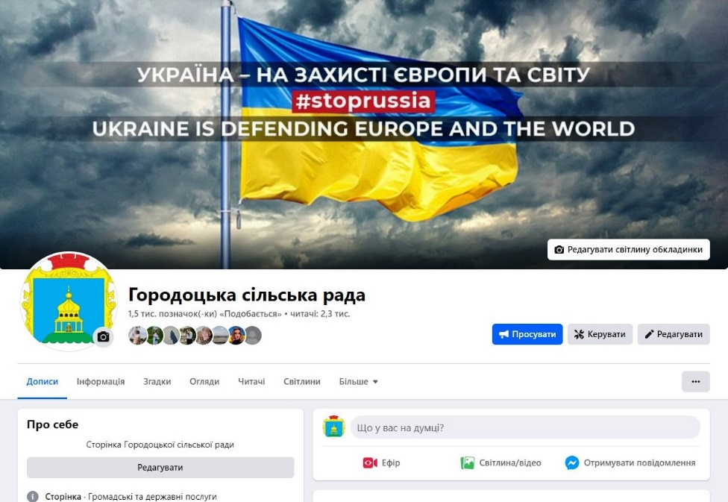
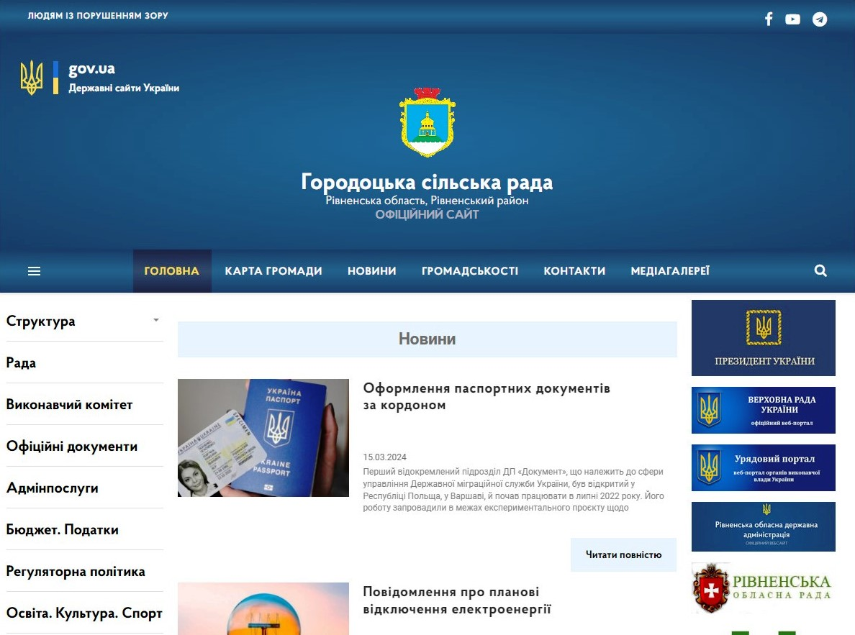
Комунікація з громадою
Для забезпечення гласності та відкритості у роботі Городоцької сільської ради діє
офіційний вебсайт:
https://gorodok-gromada.gov.ua
Діє офіційна вайбер-група «Городоцька ТГ НОВИНИ»;
Діє офіційний телеграм канал «Городоцька сільська рада НОВИНИ»: https://t.me/Gorodoksrada
Діє офіційна сторінка у соціальній мережі «Facebook»

Slide 5
Адміністративні послуги
9346

Slide 6
Робота адміністративної комісії при виконавчому комітеті сільської ради
Проведено 10 засідань адміністративної комісії при виконавчому комітеті Городоцької сільської ради
На засіданнях Комісії розглянуто 17 протоколів про вчинення адміністративних правопорушень:
12 протоколів щодо порушення статті 152 КУпАП – порушення державних стандартів, норм і правил у сфері благоустрою населених пунктів, правил благоустрою територій населених пунктів;
4 протоколи щодо порушення ч. 2 ст. 156 КУпАП – порушення правил торгівлі пивом, алкогольними, слабоалкогольними напоями, тютюновими виробами, електронними сигаретами та рідинами, що використовуються в електронних сигаретах, пристроями для споживання тютюнових виробів без їх згоряння;
1 протокол про адміністративне правопорушення передбачене статтею 154 КУпАП – щодо порушення частини 1 статті 154 КУпАП (порушення правил тримання собак і котів).
На порушників накладено адміністративні стягнення у вигляді штрафу
на загальну суму – 9860 грн.

Slide 7
Цивільний захист. Мобілізаційна та оборонна робота
Проведено 6 засідань Комісії з питань техногенно-екологічної безпеки та надзвичайних ситуацій Городоцької сільської ради та розглянуто 11 питань
Забезпечено участь слухачів Городоцької сільської ради у навчально-методичному центрі цивільного захисту та безпеки життєдіяльності області
Третьому Державному пожежно-рятувальному загону Головного управління ДСНС України у Рівненській області виділено кошти у сумі 200 тис.грн.
На потреби підрозділів Збройних Сил України з бюджету Городоцької територіальної громади, виділено кошти на загальну суму 12,683 млн. грн.

Slide 8
Структура власних доходів громади за 2023 рік

Slide 9
Структура надходжень основних податків до бюджету громади за 2023 рік

Slide 10
Динаміка надходжень до бюджету громади
за 2021-2023 роки

Slide 11
Перелік основних платників податків до бюджету Городоцької сільської ради за 2023 рік
Підприємство | Сума (тис.грн) | % до загального обсягу бюджету | У структурі вцілому
Податок та збір на доходи фізичних осіб | 119 594 500,75 | 63,85 | % надходжень в структурі ПДФО
ПрАТ «Рівнеазот» | 53 750 481,98 |  | 44,94
ТОВ «ІГ «АРХІ-БУД» | 16 214 236,84 |  | 13,56
ТОВ «КРОНОСПАН-Рівне» | 10 787 623,05 |  | 9,02
ПрАТ «РЗНЗБК» | 2 065 921,48 |  | 1,73
ТОВ «ВАРМХАУС ГРУП» | 1 268 764,32 |  | 1,06
Земельний податок з юридичних осіб | 44 213 521,27 | 23,60 | % надходжень в структурі земельного податку з юридичних осіб
ПрАТ «Рівнеазот» | 31 646 051,10 |  | 71,58
ТОВ «КРОНОСПАН-Рівне» | 6 937 591,27 |  | 15,69
АТ «Укрзалізниця» | 2 371 684,90 |  | 5,36
Єдиний податок | 12 826 727,81 | 6,85 | % надходжень в структурі єдиного податку
СФГ «Калина» | 1 154 943,21 |  | 9,00
ТОВ «ВІК-А» | 219 578,86 |  | 1,71
Токар Н.Б. | 441 444,12 |  | 3,44

Slide 12
Структура видатків бюджету громади за 2023 рік

Slide 13
Динаміка виконання видаткової частини бюджету громади за 2021-2023 роки

Slide 14
Регуляторна політика
На виконання статті 27 Закону України „Про місцеве самоврядування в Україні” та відповідно до Закону України «Про засади державної регуляторної політики у сфері господарської діяльності» у 2023 році Городоцькою сільською радою прийнято три рішення:
Рішення сільської ради від 29 червня 2023 року № 1264 «Про встановлення місцевих податків і зборів на території Городоцької сільської ради», відповідно до зазначеного регуляторного акту на території громади встановлено місцеві податки і збори на 2024 рік;
Рішення сільської ради від 29 червня 2023 року № 1265 «Про затвердження Правил благоустрою населених пунктів Городоцької сільської ради»;
Рішенням сільської ради від 05 грудня 2023 року № 1532 затверджено План діяльності з підготовки проєктів регуляторних актів Городоцької сільської ради на 2024 рік.

Slide 15
Житлово-комунальне господарство
Проведено поточні ремонти зупинок та вкладання бруківки в Ставки, Обарів, Понебель, Городок та Білівські Хутори
У селах Карпилівка та Городок проведено поточні ремонти дитячих майданчиків, а в с. Ставки по вул. Михайлівська навколо дитячого майданчика встановлено огорожу
На поточний ремонт та утримання вуличного освітлення з місцевого бюджету було використано 7 млн.156 грн.
В с. Понебель по вулиці Лесі України облаштовано пішохідну доріжку, а в селі Обарів проведено поточні ремонти 2 пішохідних доріжок
У 2023 році на капітальні, поточні ремонти та експлуатаційне утримання доріг у населених пунктах громади з бюджету виділено – 54,5 млн.грн.
Проведено поточний ремонт майданчика для стоянки автотранспорту по
вулиці Богдана Хмельницького у селі Городок
Забезпечено вивіз твердих побутових відходів у 12 населених пунктах громади КП «Великошпанівське». Впроваджено роздільне збирання твердих побутових відходів.

Slide 16
У 2023 році проведено капітальні, поточні ремонти та експлуатаційне утримання доріг у населених пунктах громади
Городок
Барона Штейнгеля, Незалежності, Захаржевського, Єдності, Лісова, Вишнева, Б. Хмельницького, Польова, Бегенська
Ставки
Шевченка, Свято-Михайлівська, Л.Українки, Вишнева, Сонячна, Джерельна, Понебельська, Б.Хмельницького
Обарів
Сагайдачного, Грушевського, Тайкурівська, Гарна, Л.Українки, Набережна, Тополева, Паркова, Миколаївська, Набережна С.Бандери, Шкільна, Озерна, І.Франка, Ювілейна, Провулок сьомий, Дружби, Насікайла, Привітна, Польова, Коротка, Хіміків, Вишнева, Тайкурівська
Рогачів
Карпилівка
Польова, Шевченка, Вербова, Центральна, Благовісна, Мирна, Сонячна
Бронники
Л.Українки, Нова,Тиха, Б.Хмельницького,
Вишнева, Миру, Залізнична
Понебель
Л.Українки, Центральна
Б.Хутори
Івана Франка, Монастирська

Slide 17
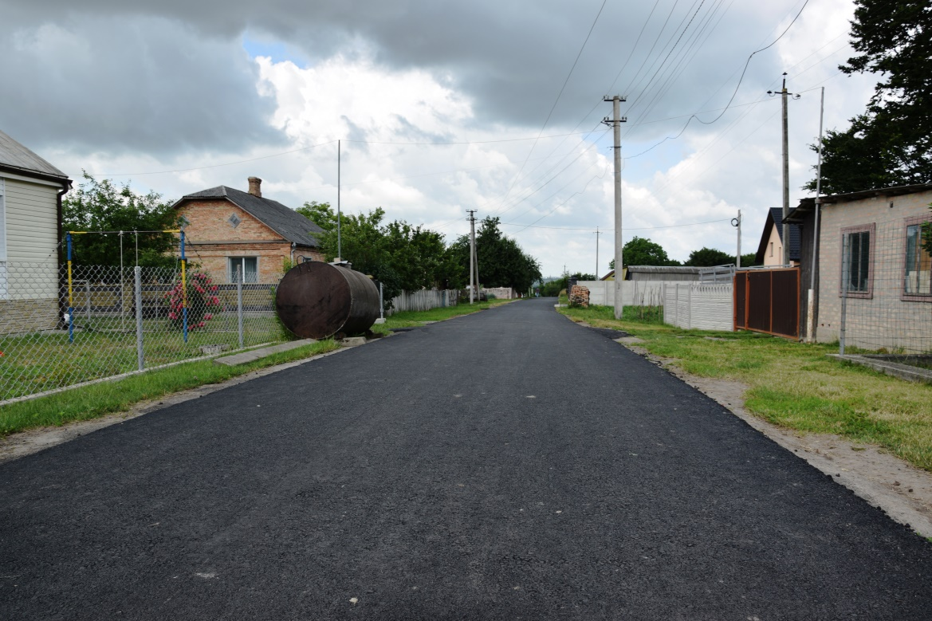
Ремонт доріг в населених пунктах громади
с.Городок вул. Бегенська
с.Карпилівка, вул. Вишнева

Slide 18
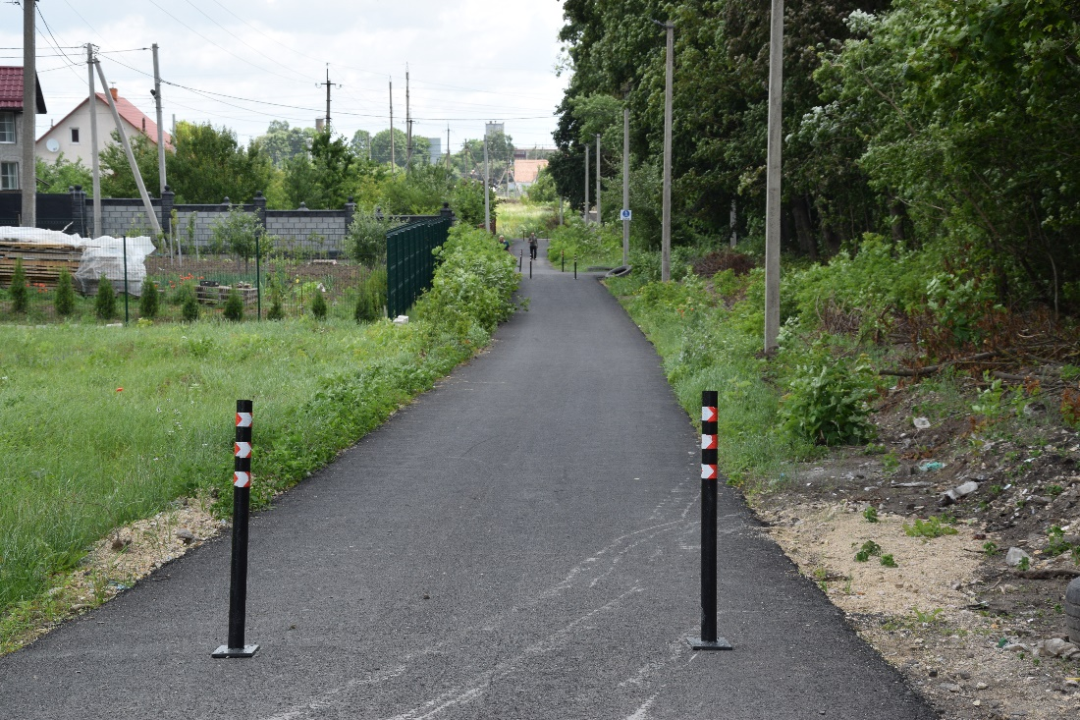
Ремонт доріг в населених пунктах громади
с.Обарів, вул. Тайкурівська
с.Обарів, пішохідна доріжка

Slide 19
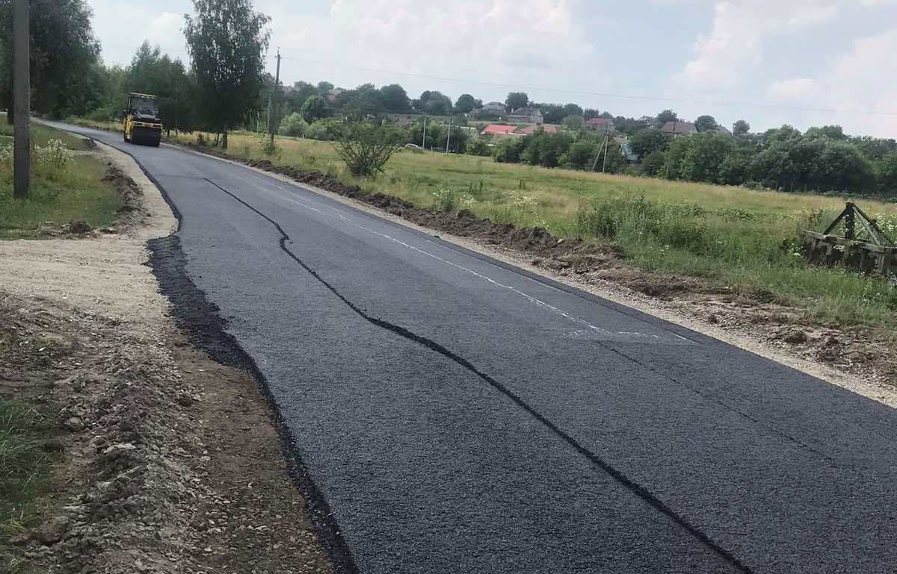
Ремонт доріг в населених пунктах громади
с.Обарів, вул. Вишнева

Slide 20
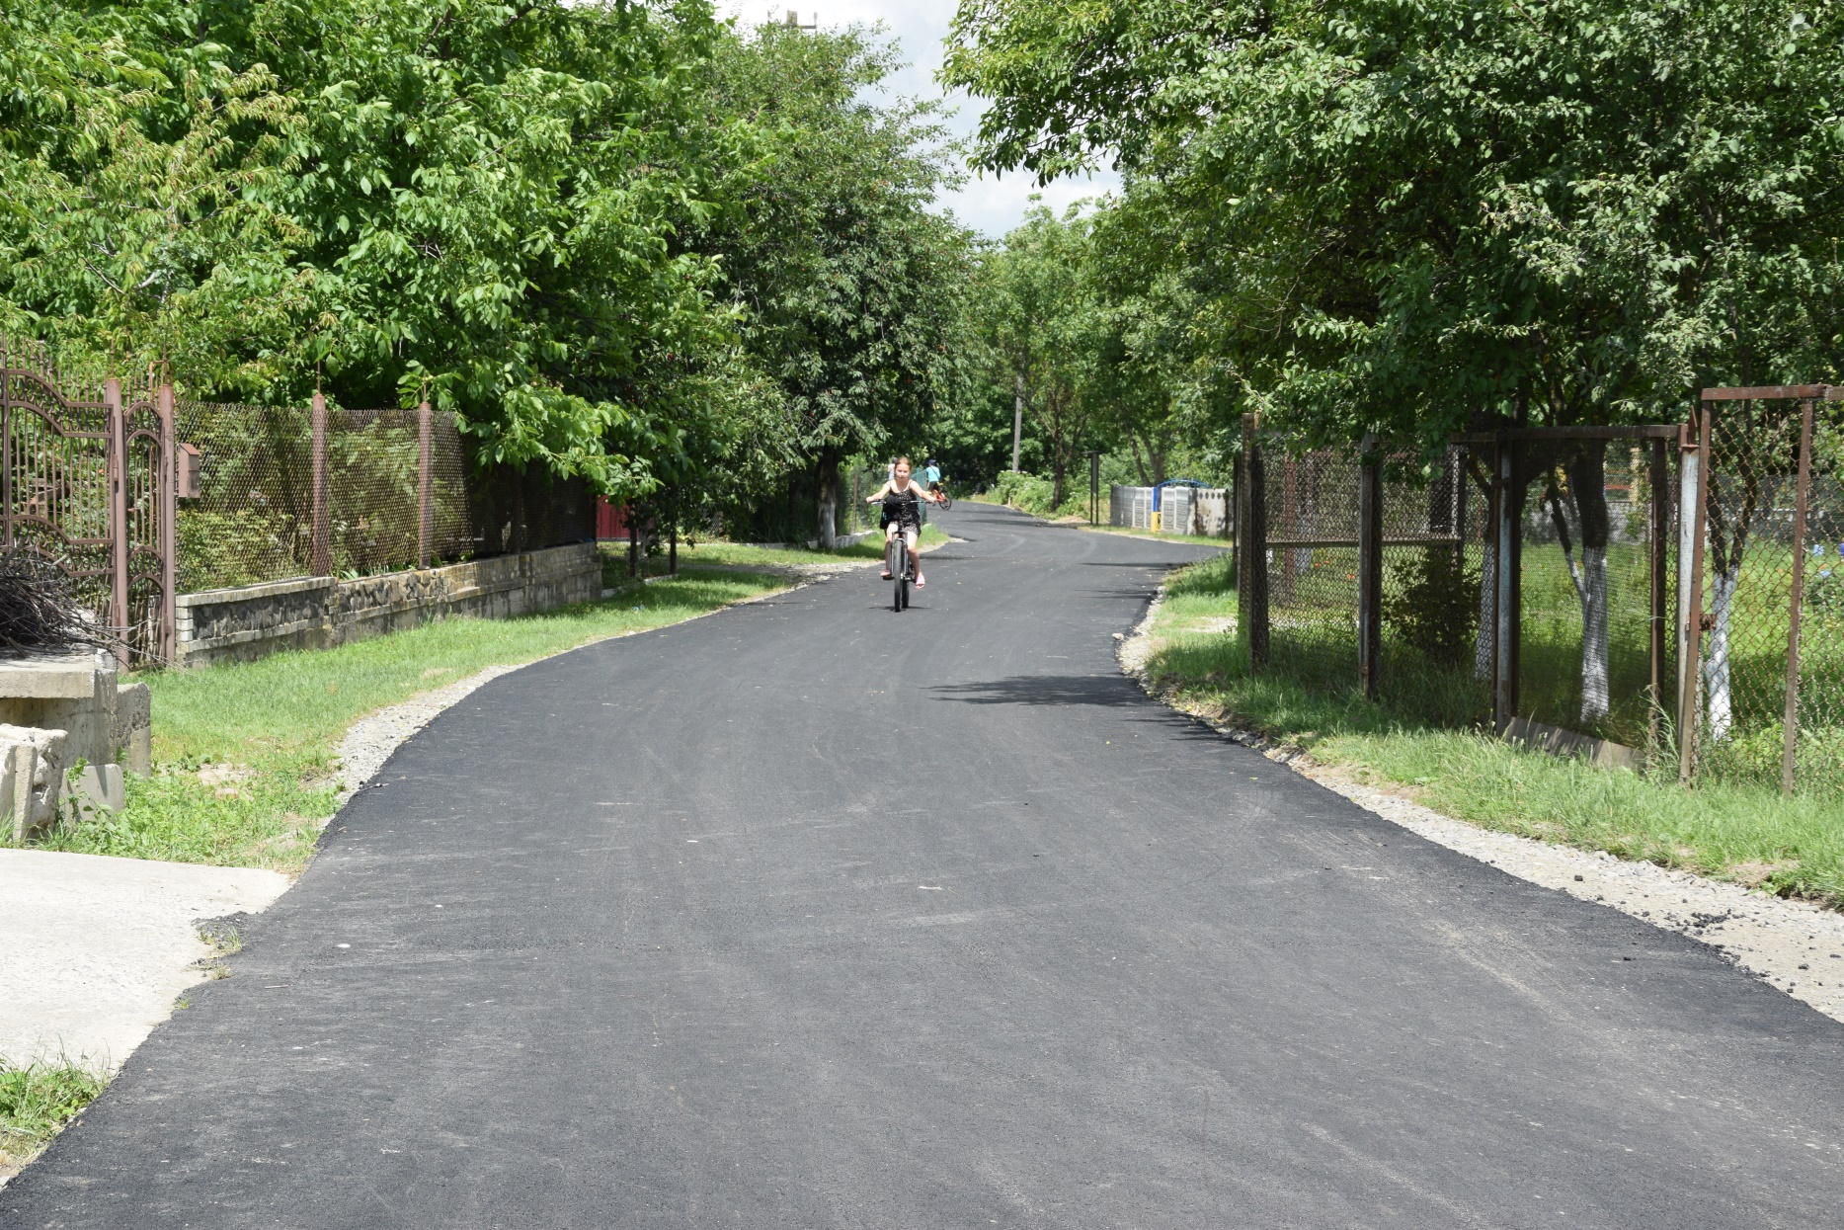
Ремонт доріг в населених пунктах громади
с.Бронники, вул. Лесі Українки

Slide 21
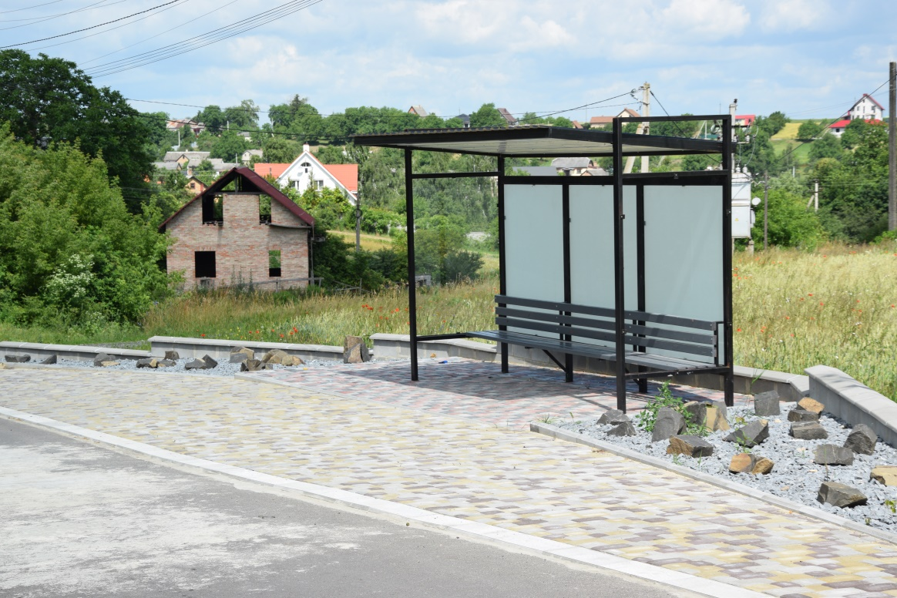
Облаштовано зупинки для громадського транспорту
с.Обарів
с.Ставки

Slide 22
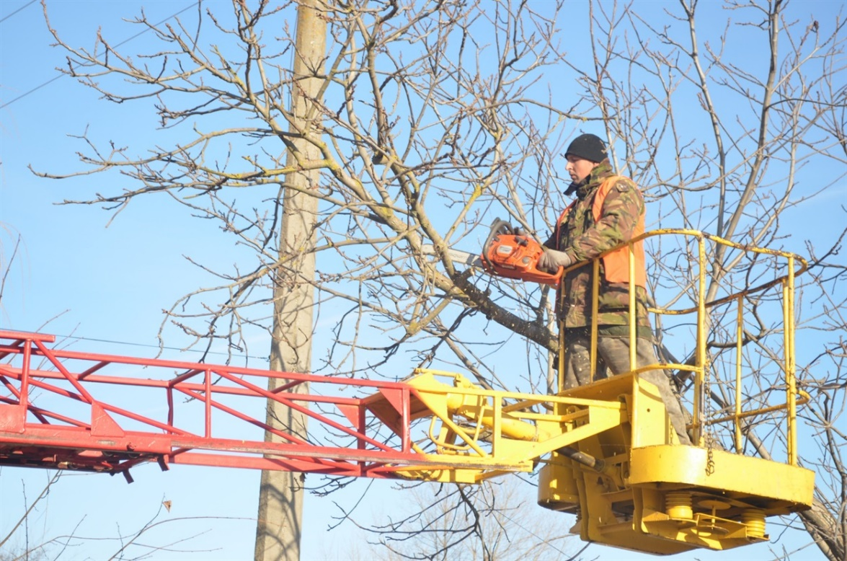
Освітлення вулиць в населених пунктах громади
Систематично проводилася обрізка дерев, які заважають руху транспорту, пішоходам або були в лініях електропередач
На поточний ремонт та утримання вуличного освітлення з місцевого бюджету було використано 7 млн.156 грн.

Slide 23
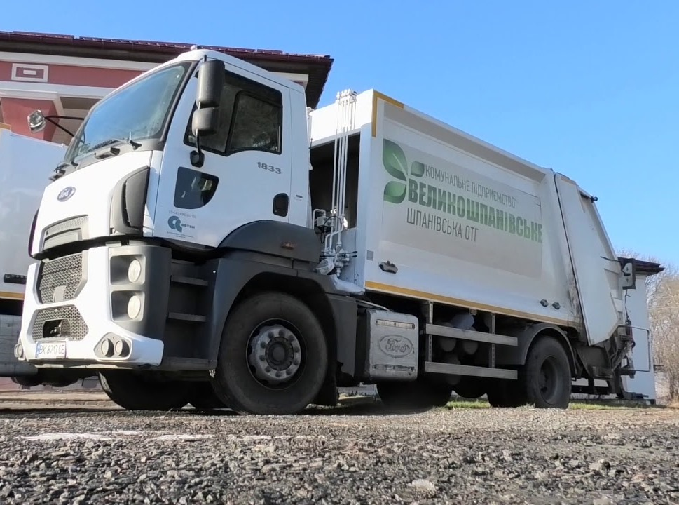
Вивіз твердих побутових відходів
Забезпечено вивіз твердих побутових відходів у 12 населених пунктах громади КП «Великошпанівське»
Впроваджено роздільне збирання твердих побутових відходів

Slide 24
Містобудівна діяльність

Slide 25
Соціальний захист населення на
території громади
У 2023 році прийнято, опрацьовано та передано до управління соціального захисту населення Рівненської райдержадміністрації та Головного управління Пенсійного Фонду України в Рівненській області 1177 електронних справ, яких :
291 – на отримання житлових субсидій;
231 – на отримання пільг.
Упродовж 2023 року щомісячно нараховувалася компенсація на безоплатне тимчасове розміщення внутрішньо переміщених осіб для 8 домогосподарств, які розмістили в себе 32 внутрішньо переміщені особи на загальну суму – 210836,00 гривень.
У 2023 році для 154 внутрішньо переміщених осіб, які зареєстровані в громаді, надано продуктові пакети на загальну суму 109 485,00 гривень.
655 – на призначення усіх видів державних допомог;

Slide 26
Захист прав дітей
Проведено 87 профілактичних рейдів, в ході яких обстежено житлово-побутові умови проживання 90 сімей
З нагоди відзначення Різдвяних та Новорічних свят 30 дітей-сиріт, дітей, позбавлених батьківського піклування, дітей, які перебувають в складних життєвих обставинах та дітей, які тимчасово переміщені на територію громади отримали подарунки у вигляді солодощів
Проведено 12 засідань комісії з питань захисту прав дитини Городоцької сільської ради та прийнято 9 рішень органу опіки та піклування
До Дня захисту дітей 33 дитини із числа дітей-сиріт, дітей, позбавлених батьківського піклування, дітей, які перебувають в складних життєвих обставинах та дітей, які тимчасово переміщені на територію громади отримали подарунки у вигляді продуктових пакетів
Спеціалісти служби взяли участь у 24 судових засіданнях щодо захисту прав та інтересів дітей

Slide 27
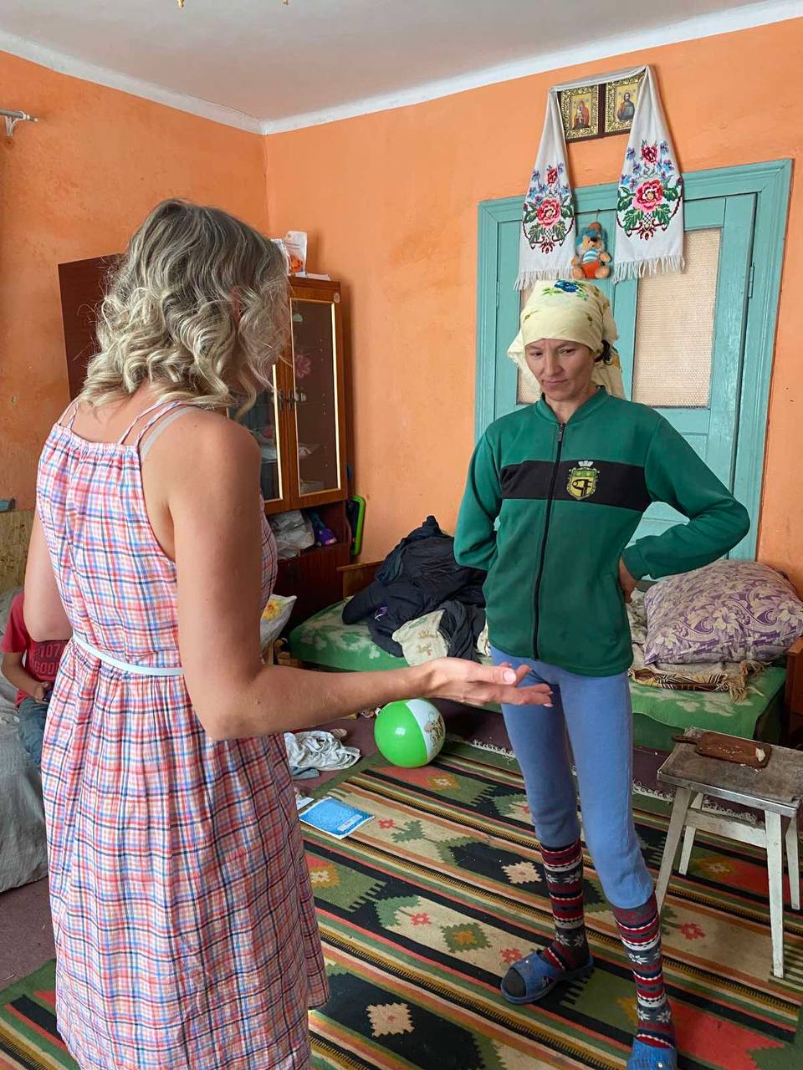
Захист прав дітей
Проведено 87 профілактичних рейдів, в ході яких обстежено житлово-побутові умови проживання 90 сімей

Slide 28
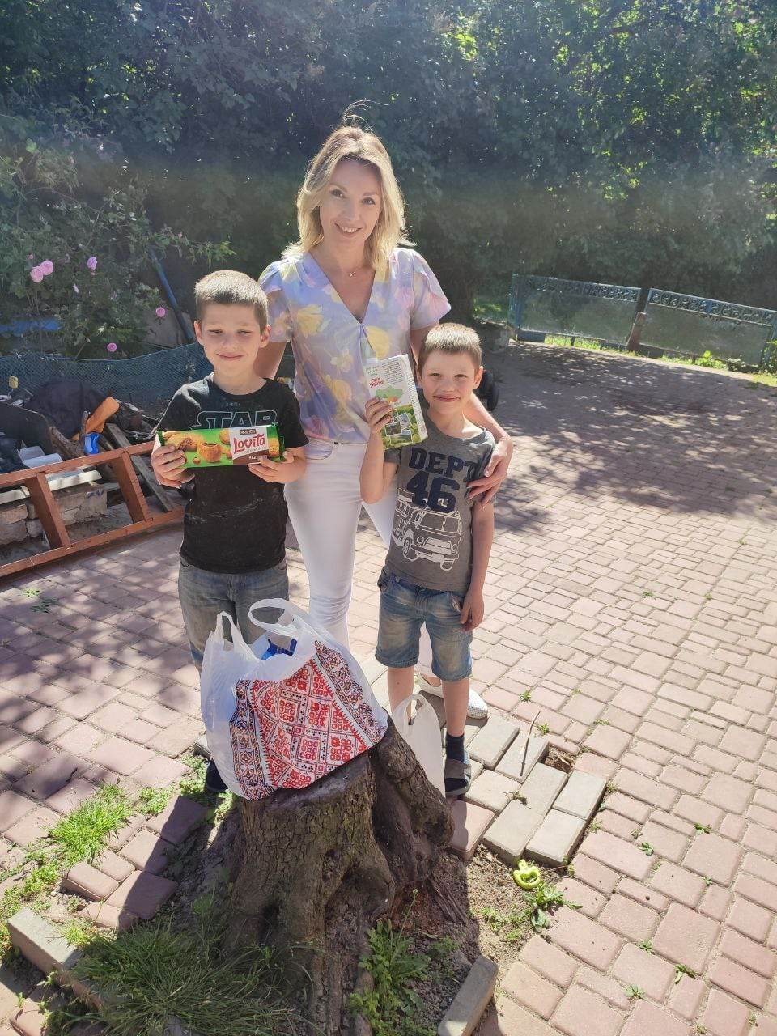
Захист прав дітей
До Дня захисту дітей 33 дитини пільгових категорій та ВПО отримали подарунки у вигляді продуктових пакетів

Slide 29
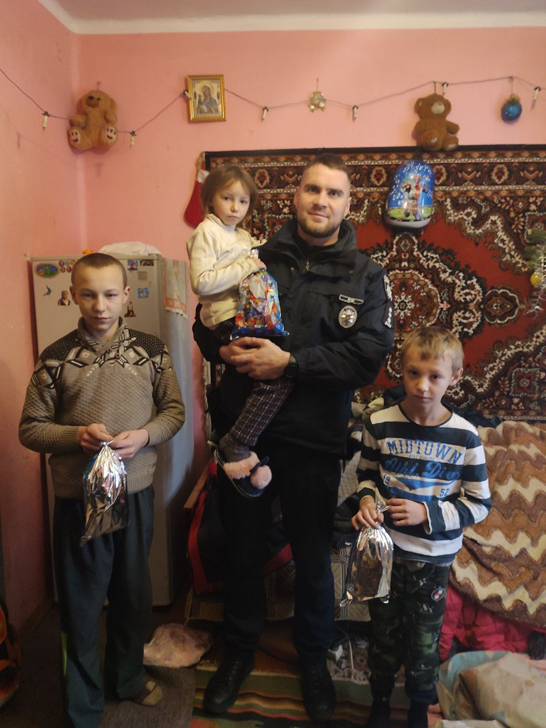
Захист прав дітей
З нагоди відзначення Різдвяних та Новорічних свят 30 отримали подарунки у вигляді солодощів

Slide 30
Охорона здоров’я
Упродовж 2023 року кошти Городоцької сільської ради – 2 812 531,61грн. були спрямовані на:
Оплата комунальних послуг – 706 983,35 грн., придбання бензину – 50 710,00 грн.
У 2023 році проведено частковий ремонт вбиральні Городоцької амбулаторії ЗПСМ, на загальну суму – 199 937,27 грн.
Придбання будівельних матеріалів для ремонту Обарівської АЗПСМ та приміщення центру ПМСД витрачено коштів, на загальну суму– 814 844,61 грн.
За кошти спеціального фонду придбано два ноутбуки для лікарів амбулаторій, на загальну суму – 59 270,00 грн.
Проведено поточний ремонту Обарівської АЗПСМ –250 000,00 грн.
Придбання дров та вогнегасників у медичні заклади громади використано коштів, на загальну суму – 21 300,0 грн.
На інші поточні видатки (повірка, розпломбування лічильників, перевірка димоходів, навчання персоналу, відшкодування експлуатаційних послуг) – 184 523,20 грн.

Slide 31
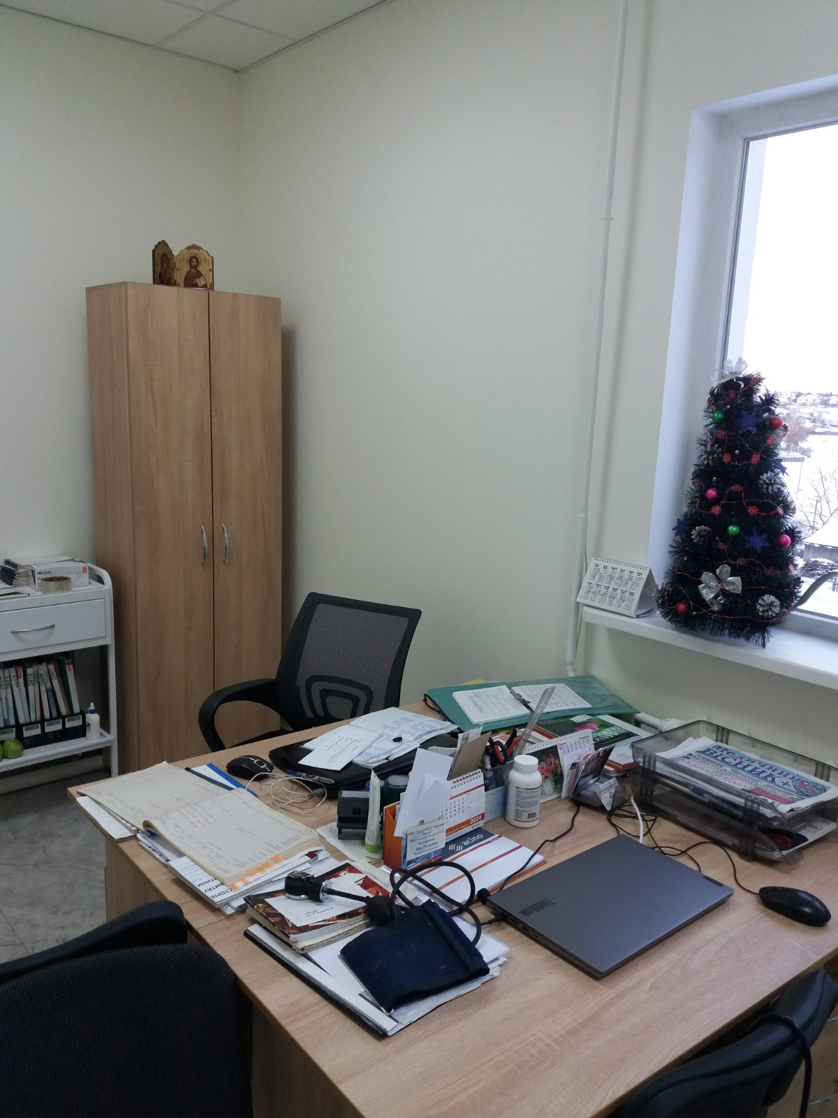
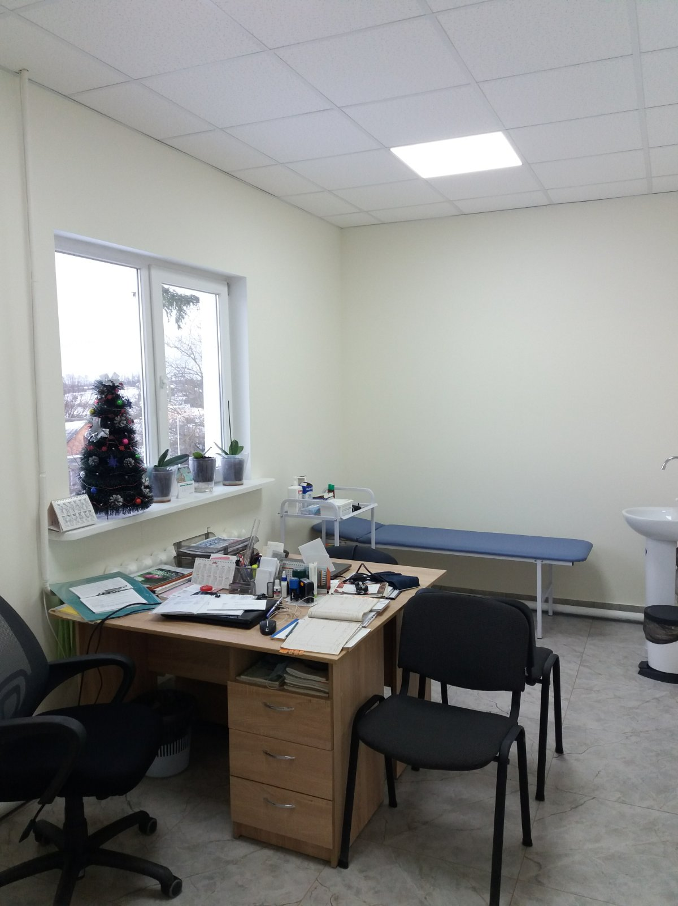
Охорона здоров’я
Ремонт під приміщення центру ПМСД і кабінету сімейного лікаря Обарівської амбулаторії

Slide 32
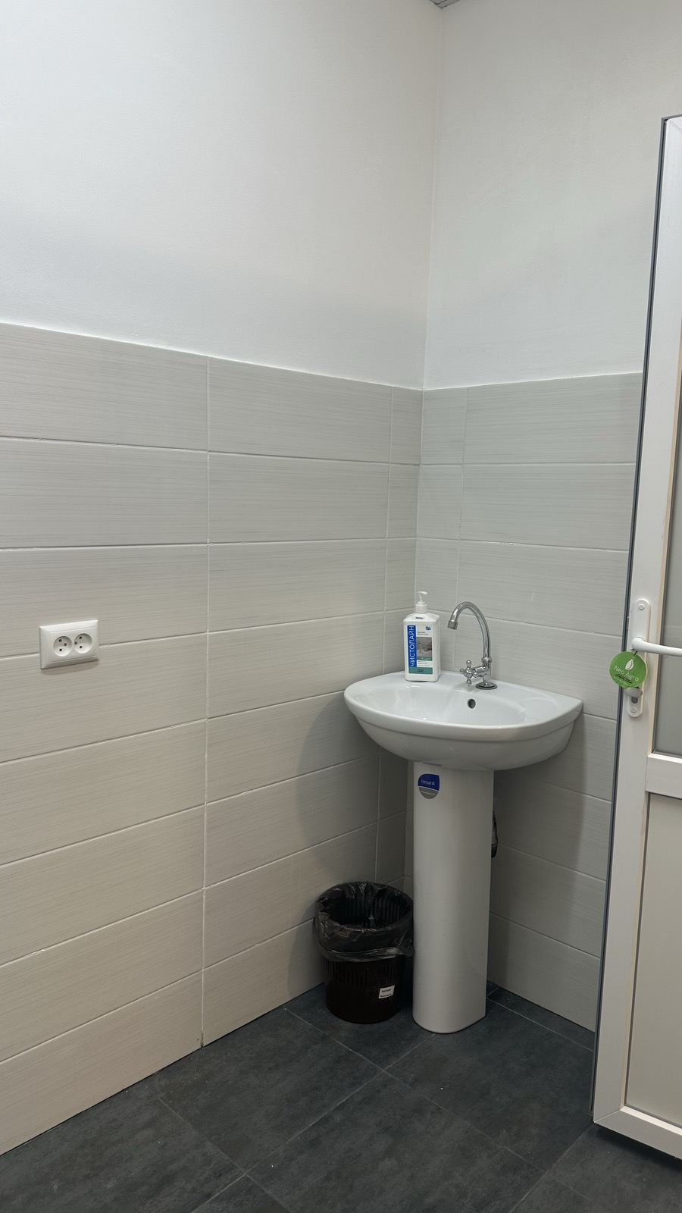
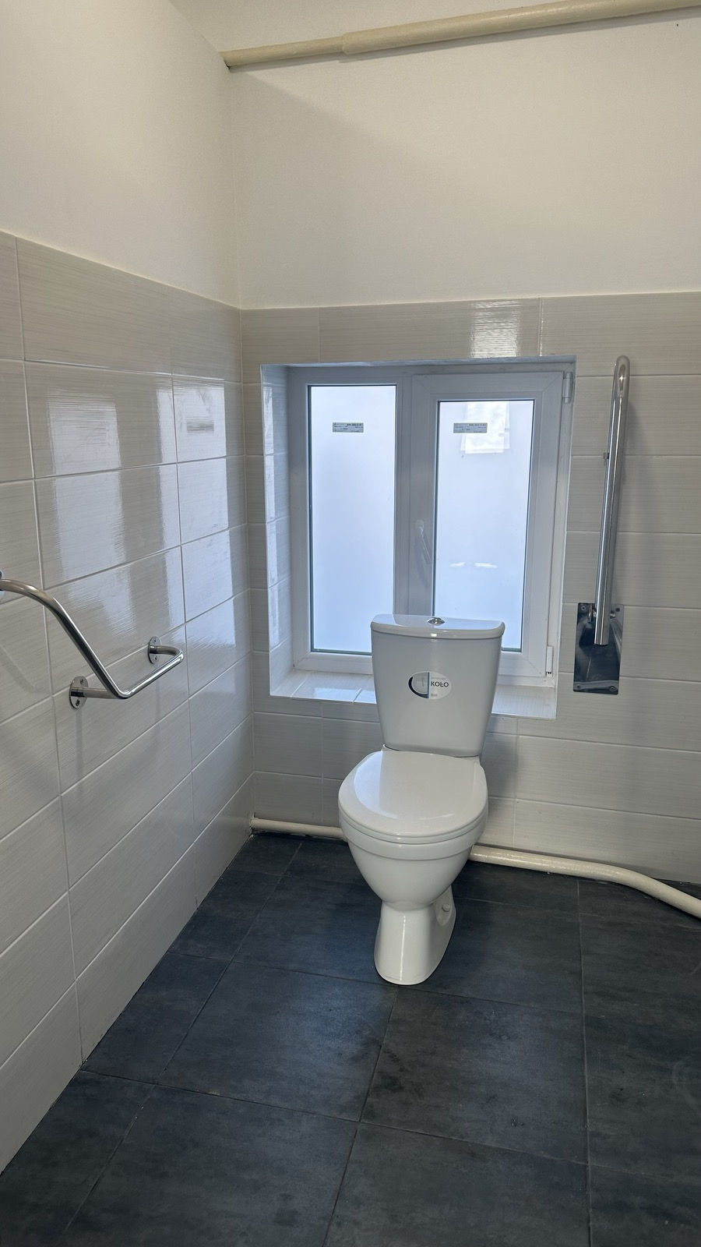
Охорона здоров’я Ремонт вбиралень у Обарівській амбулаторії

Slide 33
Освітня галузь Городоцької територіальної громади
Упродовж 2023 року у закладах освіти та культури територіальної громади проведено низку ремонтних робіт, зокрема:
Ремонт в класі з програмним забезпеченням для організації освітнього процесу з використанням технологій дистанційного навчання в Обарівському ліцеї Городоцької сільської ради на суму – 84468 грн.
Ремонт протирадіаційного укриття Обарівського ліцею Городоцької сільської ради на суму – 232762 грн.
Поточний ремонт системи блискавкозахисту будівлі опорного закладу «Городоцький ліцей» Городоцької сільської ради на суму – 110928 грн.
Поточний ремонт господарського майданчика для сміттєвих баків в опорному закладі «Городоцький ліцей» Городоцької сільської ради на суму – 88655 грн.
Поточний ремонт та облаштування укриття дошкільного підрозділу опорного закладу «Городоцький ліцей» Городоцької сільської ради на суму – 86806 грн.

Slide 34
Освітня галузь Городоцької територіальної громади
Упродовж 2023 року у закладах освіти та культури територіальної громади проведено низку ремонтних робіт, зокрема:
Проведено поточний ремонт укриття відділу освіти, культури, молоді та спорту сільської ради, на суму – 199995 грн.
Виготовлено проектно-кошторисну документацію по об’єкту: «Капітальний ремонт будівлі котельні опорного закладу «Городоцький ліцей», на суму – 150000 грн. (будуть встановлені 2 твердопаливні котли).
Виготовлено проектно-кошторисну документацію по об'єкту: «Капітальний ремонт спортивного залу опорного закладу «Городоцький ліцей на суму – 142309 грн.
У 2024 році планується будівництво протирадіаційного укриття з майстернею на території Карпилівської гімназії. На даний час по цьому об’єкту проведено інженерно-геологічні роботи на суму – 49071 грн. та інженерно-геодезичні роботи на суму – 21605 грн.

Slide 35
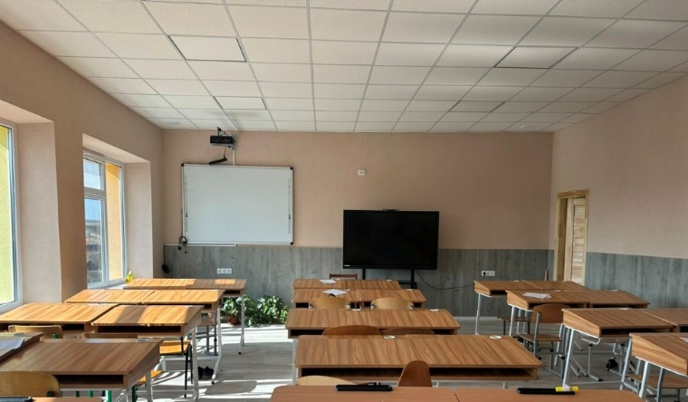
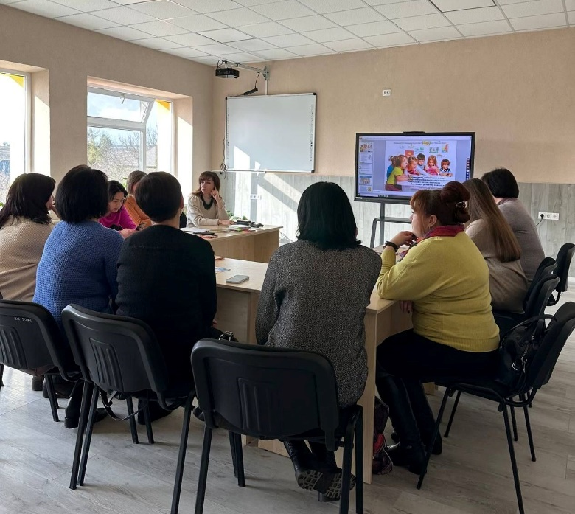
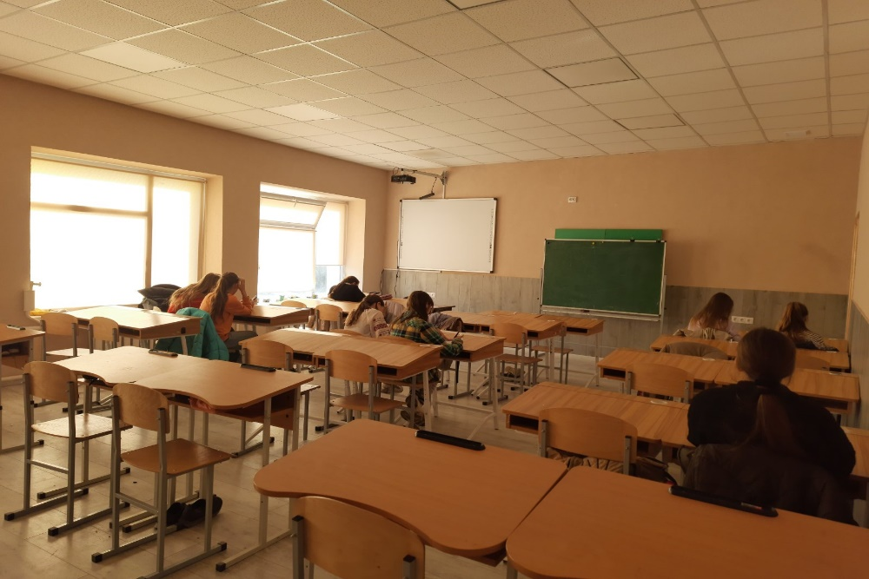
Кабінет для організації освітнього процесу з використанням технологій дистанційного навчання
Обарівський ліцей

Slide 36
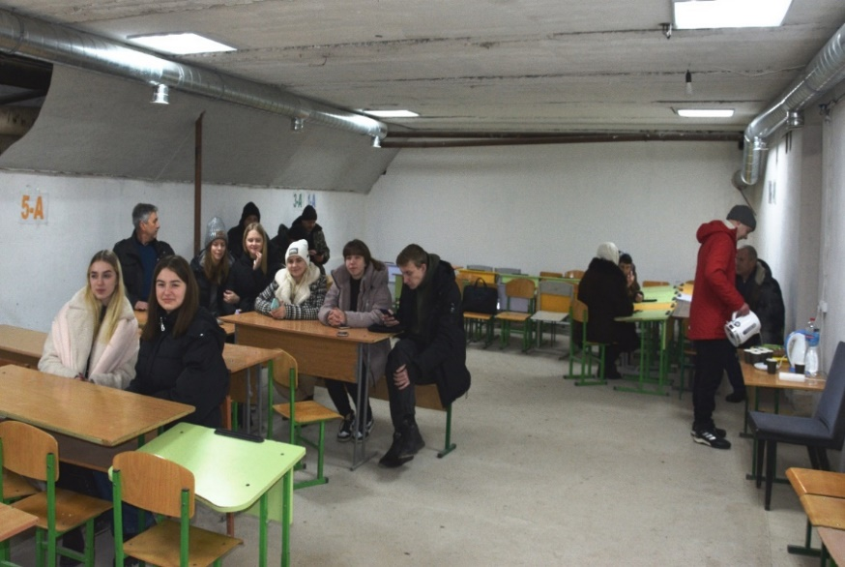
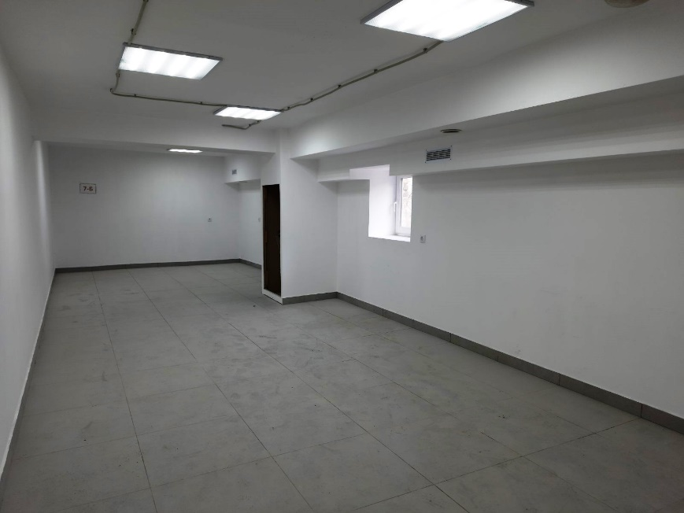
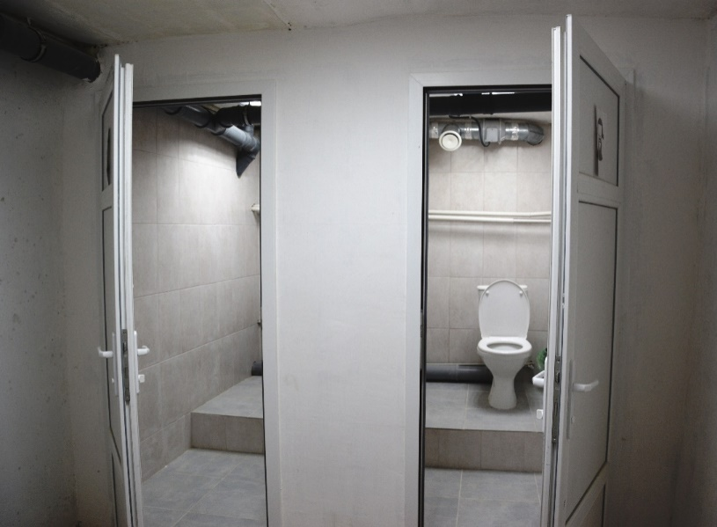
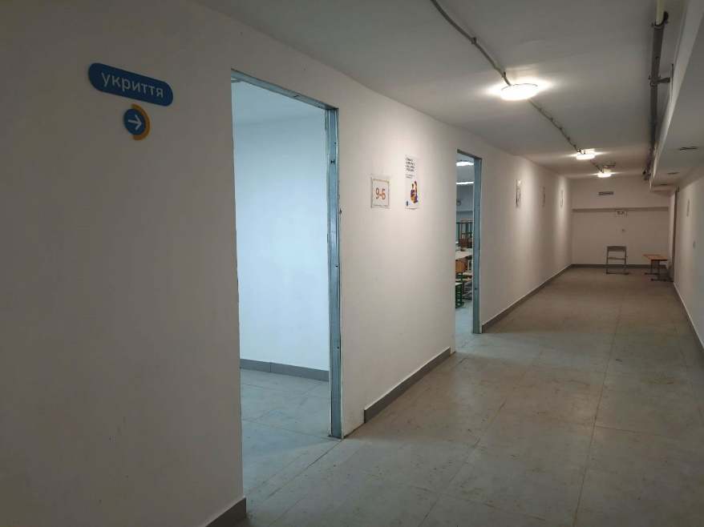
Ремонт протирадіаційного укриття Обарівського ліцею

Slide 37
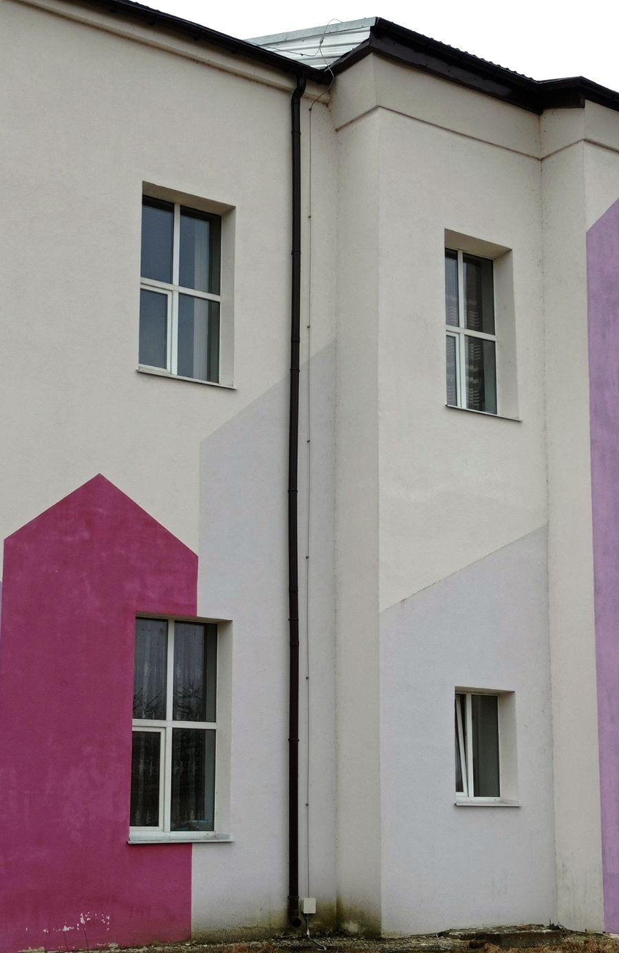
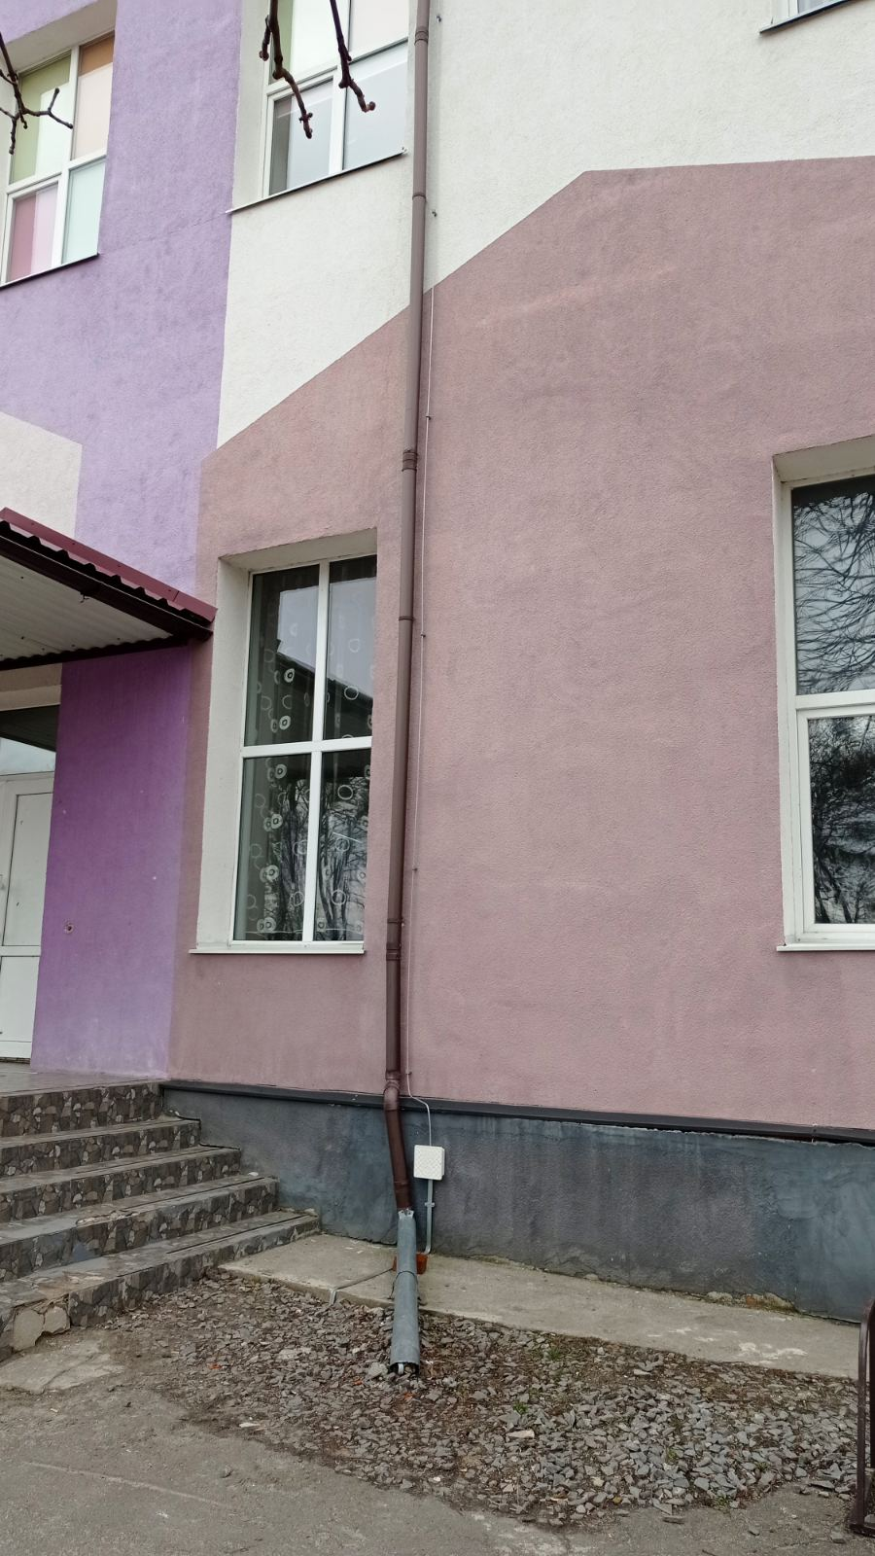
Поточний ремонт системи блискавкозахисту будівлі опорного закладу «Городоцький ліцей»
Оновлений блискавко-захист закладу

Slide 38
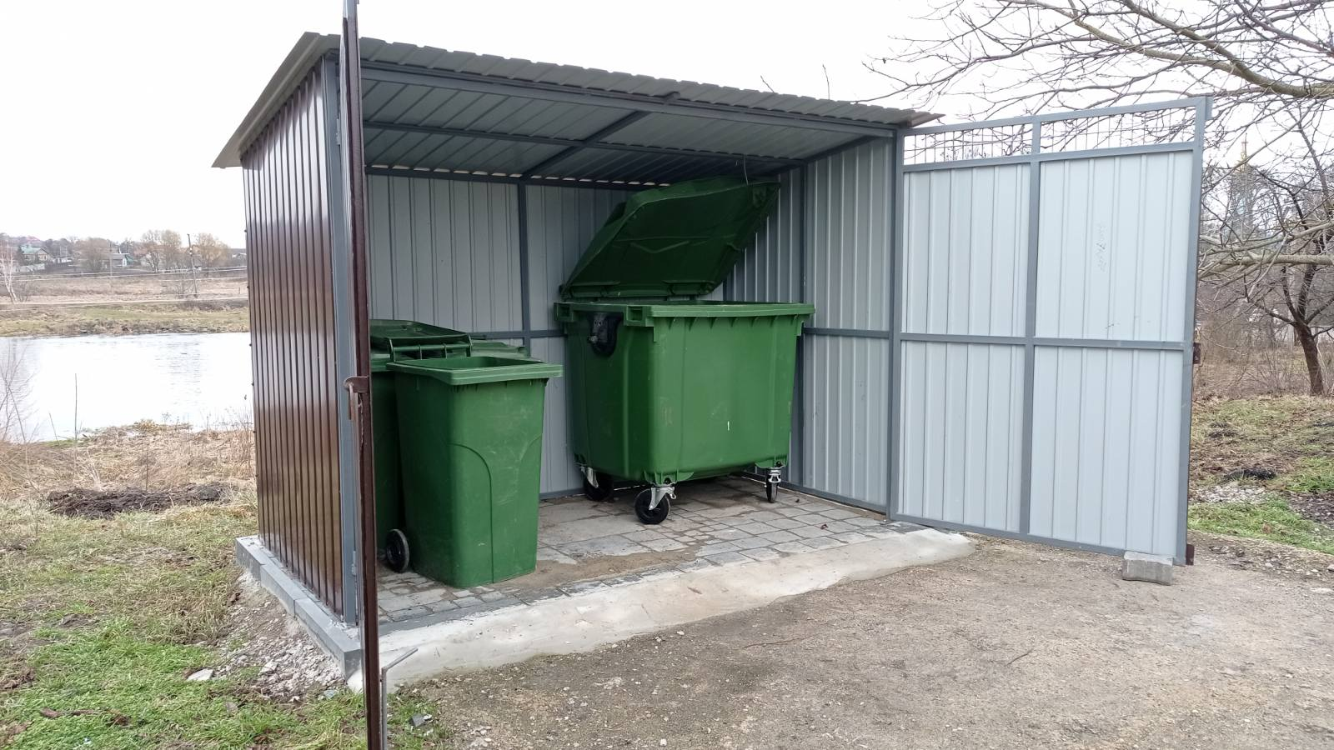
Поточний ремонт господарського майданчика для сміттєвих баків в опорному закладі «Городоцький ліцей»

Slide 39
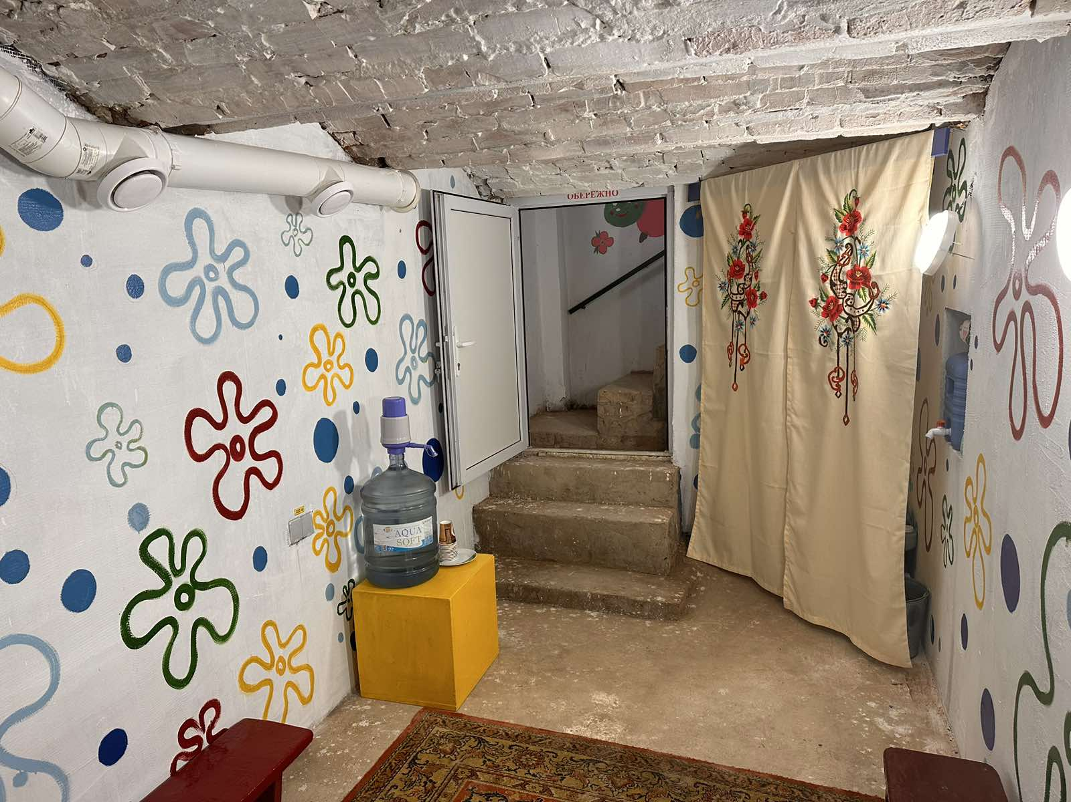
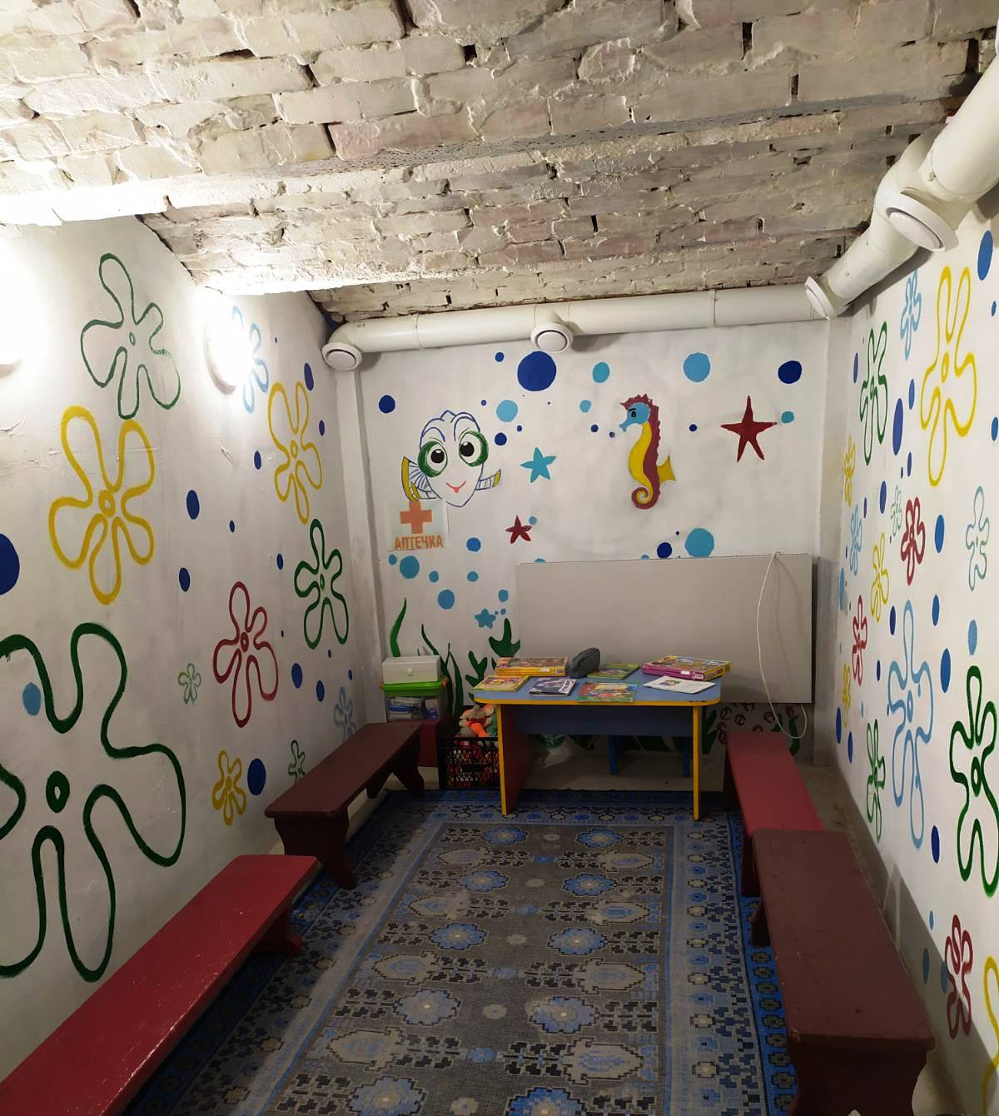
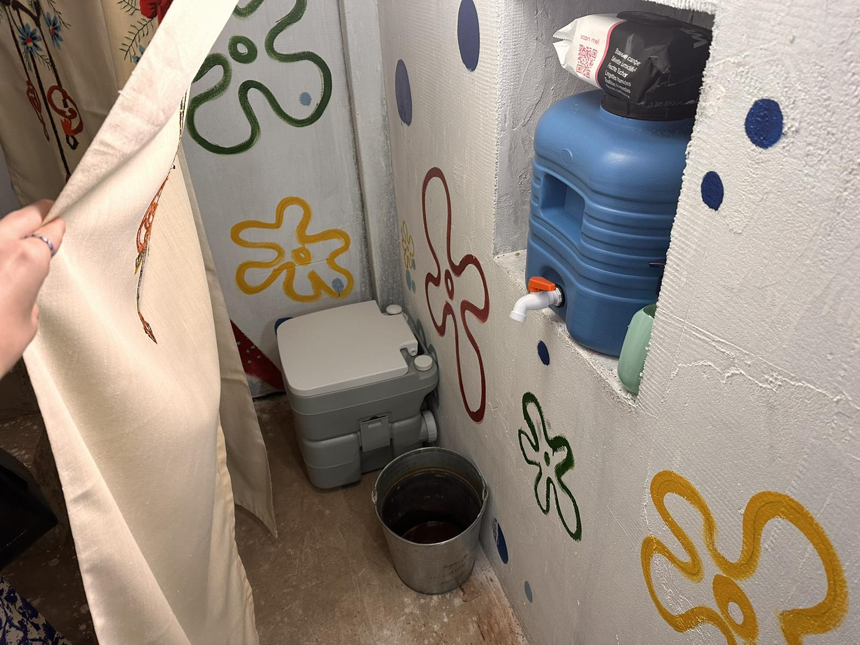
Поточний ремонт та облаштування укриття дошкільного підрозділу опорного закладу «Городоцький ліцей»

Slide 40
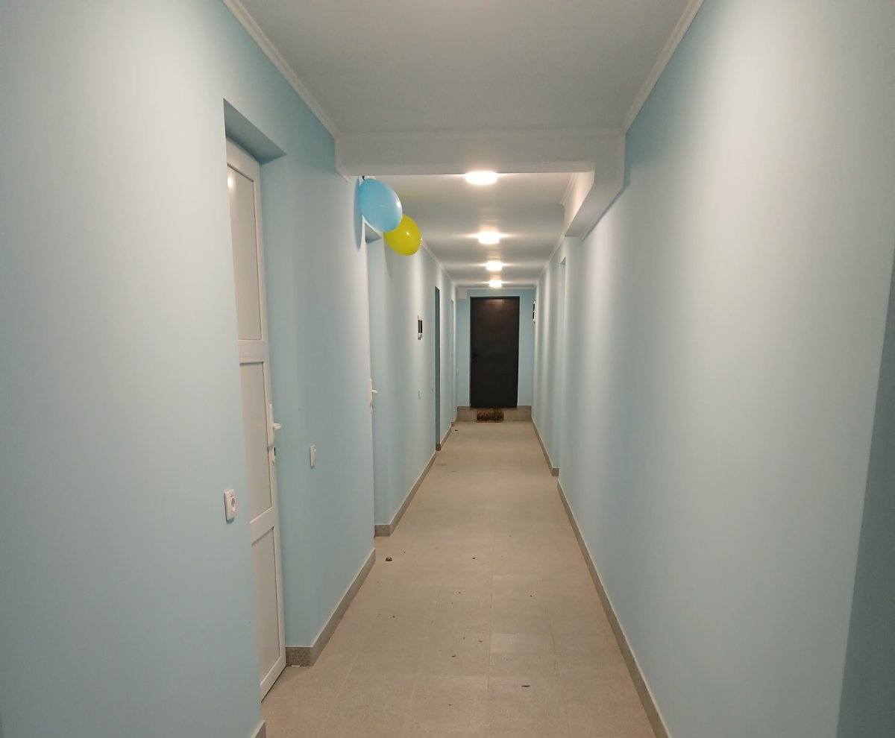
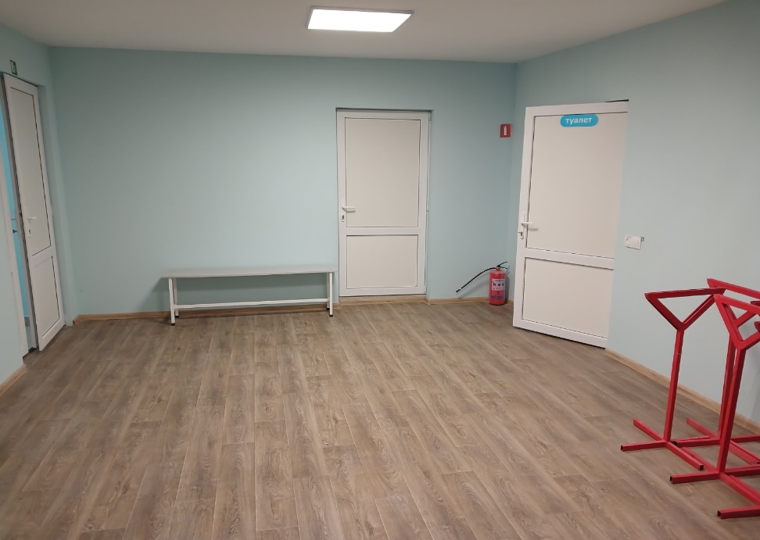
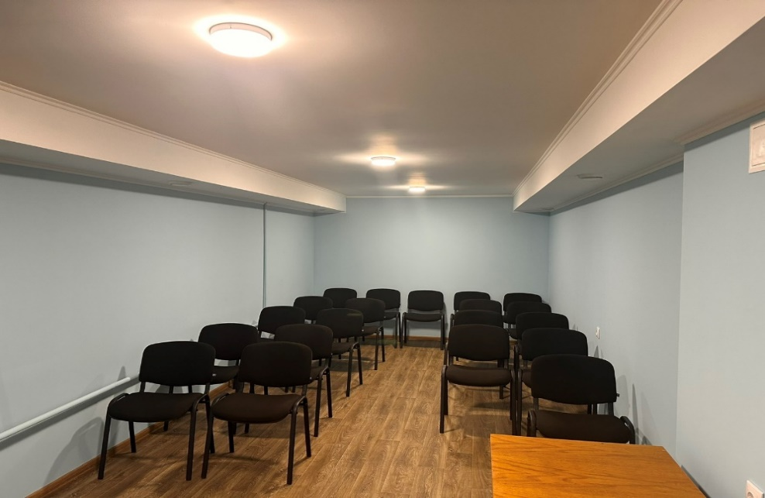
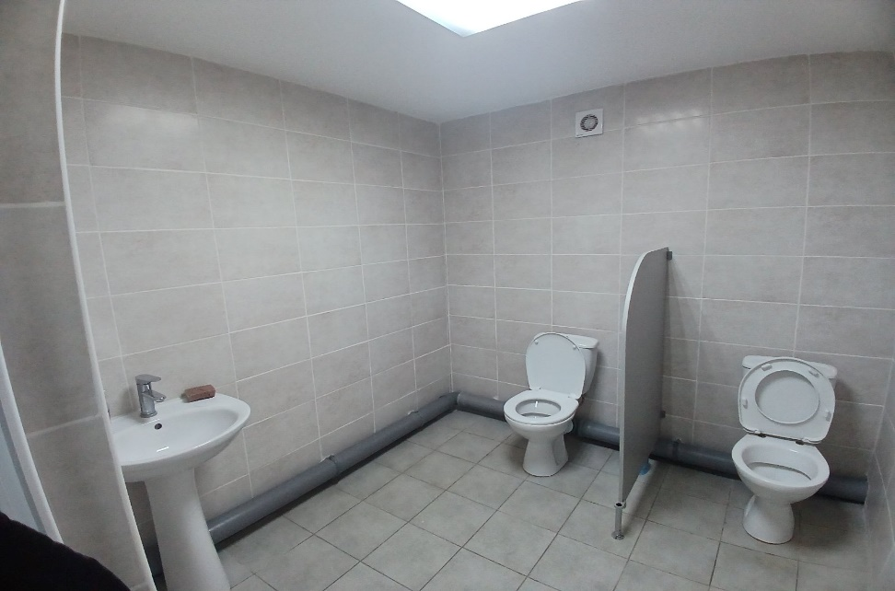
Поточний ремонт укриття відділу освіти, культури, молоді та спорту сільської ради

Slide 41
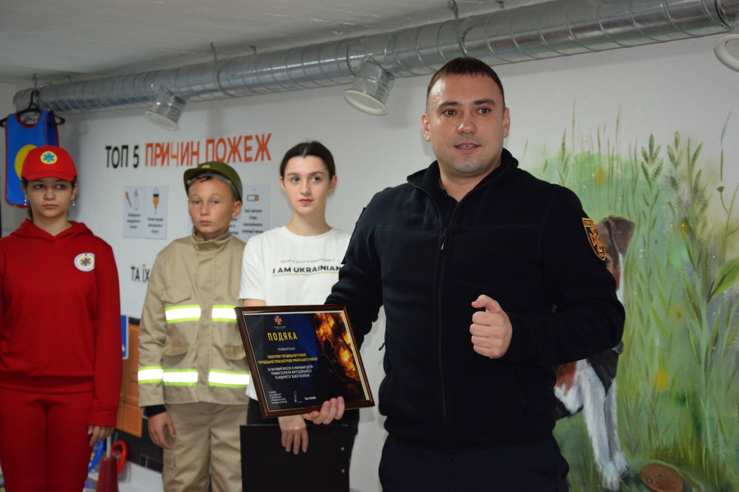
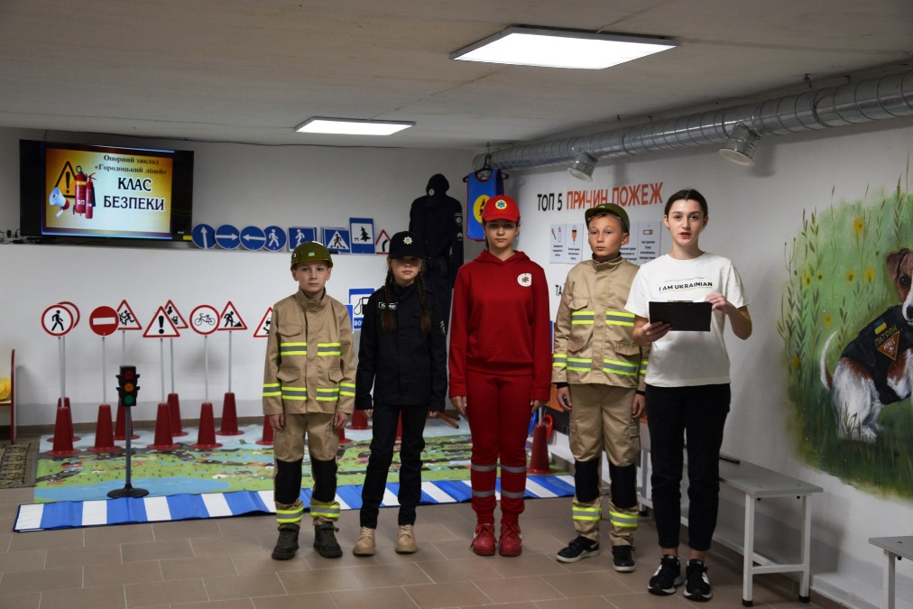
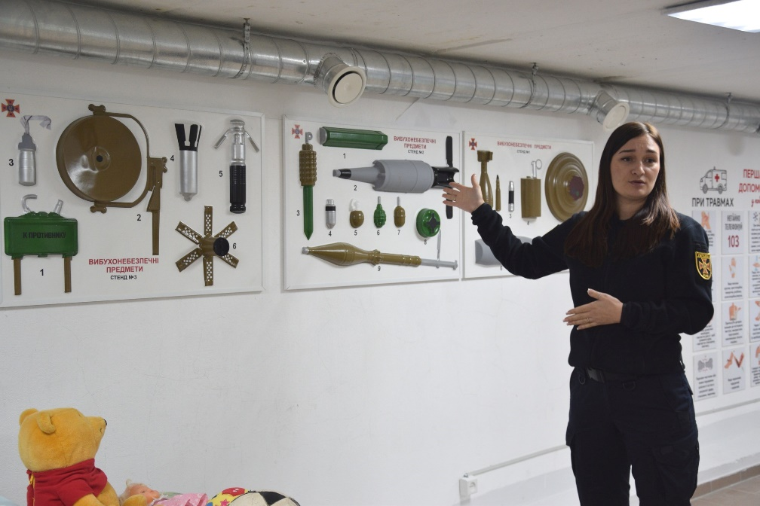
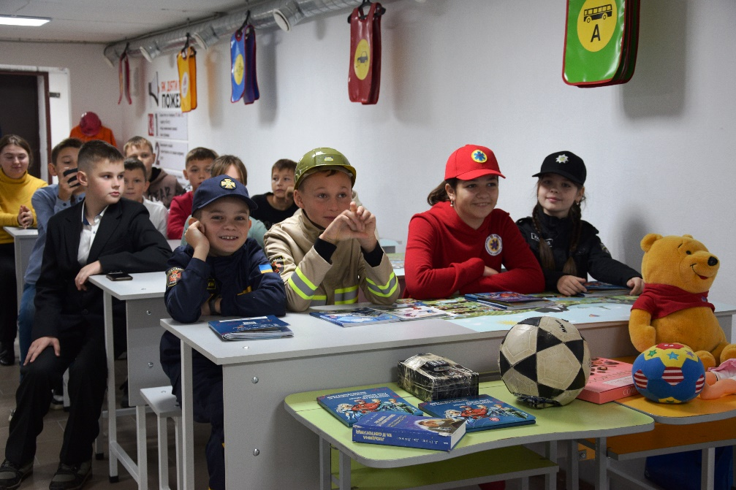
У листопаді 2023 року в підвальному приміщенні ОЗ «Городоцький ліцей» відкрито Клас безпеки

Slide 42
Клас безпеки в ОЗ «Городоцький ліцей»
Клас безпеки розрахований на 160 осіб;
Для проведення занять приміщення забезпечене необхідною кількістю столів та стільців.
Приміщення розділено на навчальні зони:
зона мінної, пожежної безпеки, з різними видами засобів пожежогасіння: вогнегасники та стенд пожежний з щитом, манекени захисного одягу рятувальників, поліції та медичних працівників;
зона домедичної допомоги, симулятор пожежної безпеки «Електрична духовка», тренажер серцево-легеневої реанімації, набір дорожніх знаків та світлофора, набір моделей ран та ушкоджень, набори дитячого одягу рятувальників, набір комплектів наочних посібників-стендів «Вибухонебезпечні предмети».
У класі наявний телевізор Smart TV та ноутбук, які підключені до мережі Інтернет.
На облаштування класу безпеки витрачено коштів на загальну суму 150921,00 грн.

Slide 43
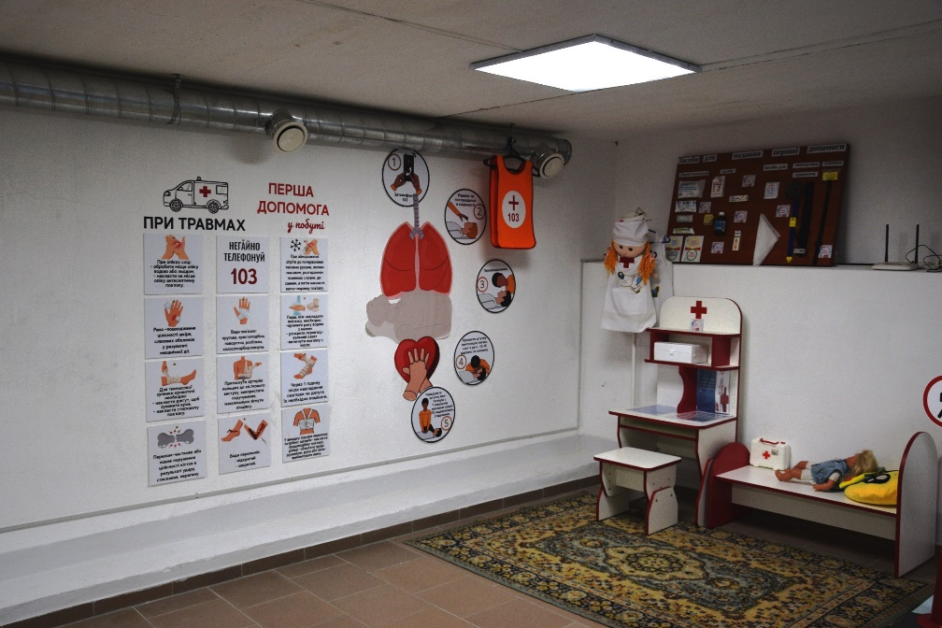
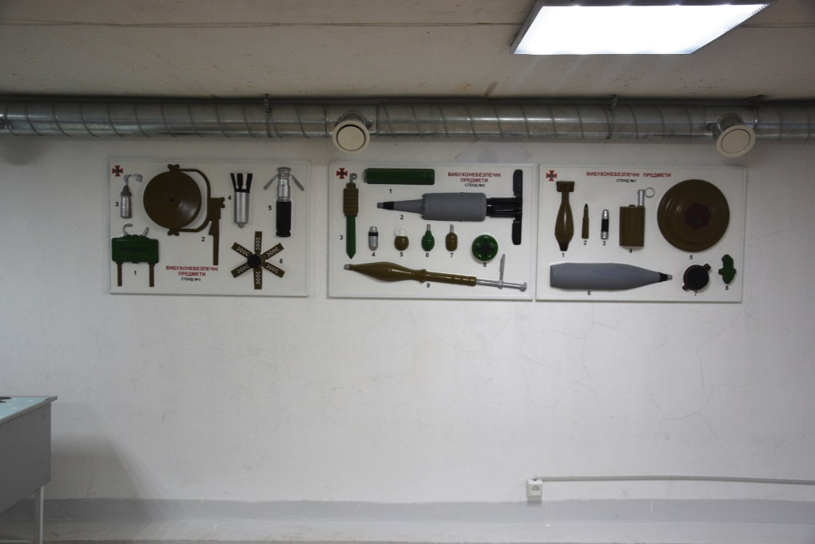
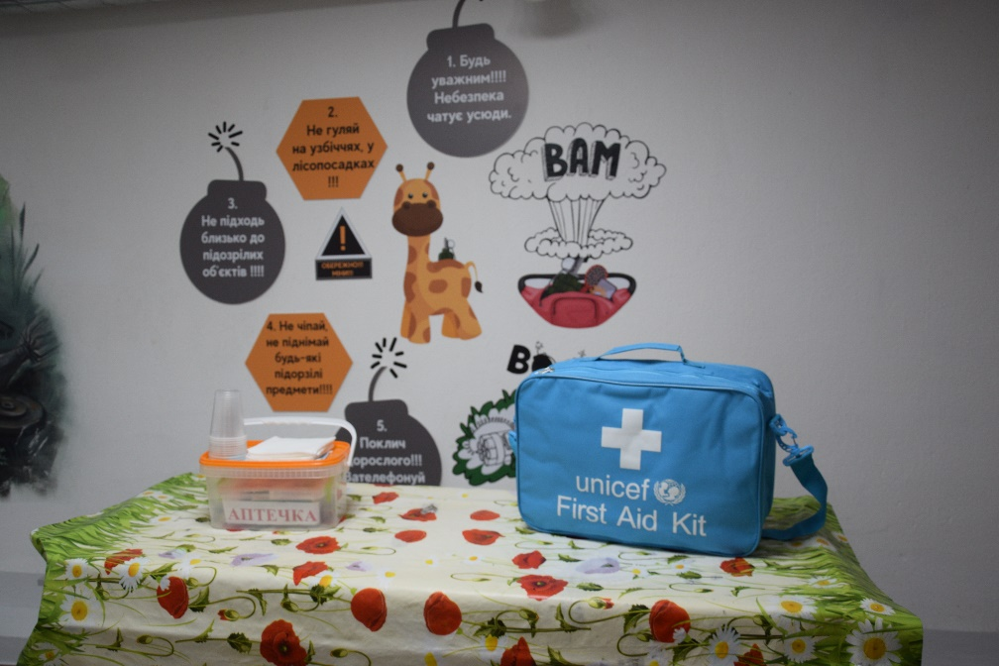
Клас безпеки в ОЗ «Городоцький ліцей»

Slide 44
Культура
Упродовж 2023 року в громаді проведено низку заходів з нагоди відзначення знаменних дат та державних свят, зокрема:
ІX-й різдвяний фестиваль колядок та щедрівок «Городок наш колядує»;
Впродовж квітня 2023 року у населених пунктах громади діяла виставка Великодніх писанок «Писанкове диво»;
У с.Городок, Обарів, с.Рогачів, Михайлівка, Метків у 2023 році відбулися культурно-мистецькі заходи та благодійні ярмарки;
29 серпня з нагоди Дня пам’яті захисників України відкрито «Алею пам’яті»;
Проведено заходи з відзначення Міжнародного дня волонтерів «Волонтери – люди доброї волі»;
Аматорські колективи Городоцької сільської ради упродовж 2023 року взяли участь у обласних, Всеукраїнських та міжнародних фестивалях та конкурсах;
Відбулися звітні концерти вихованців Комунального закладу «Городоцька школа мистецтв» та ін.;
Під час заходів діяли благодійні ярмарки на підтримку Збройних Сил України.

Slide 45
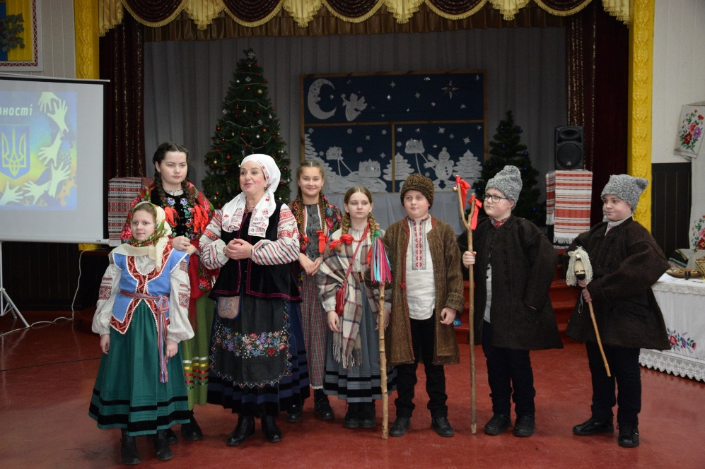
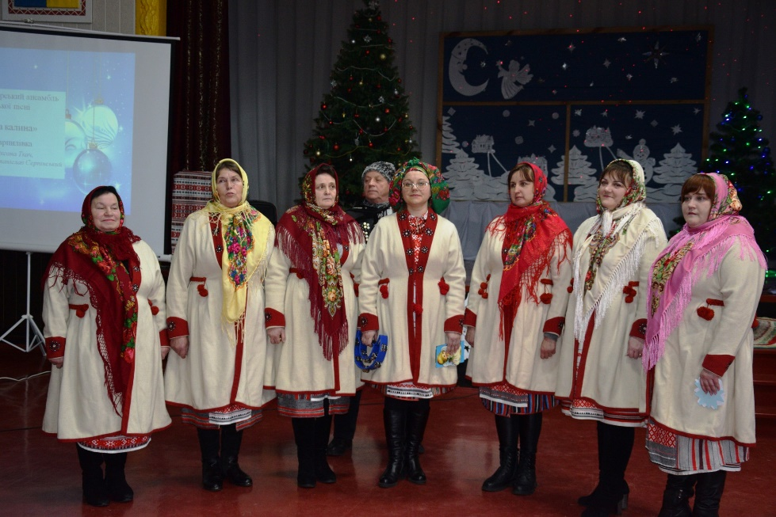
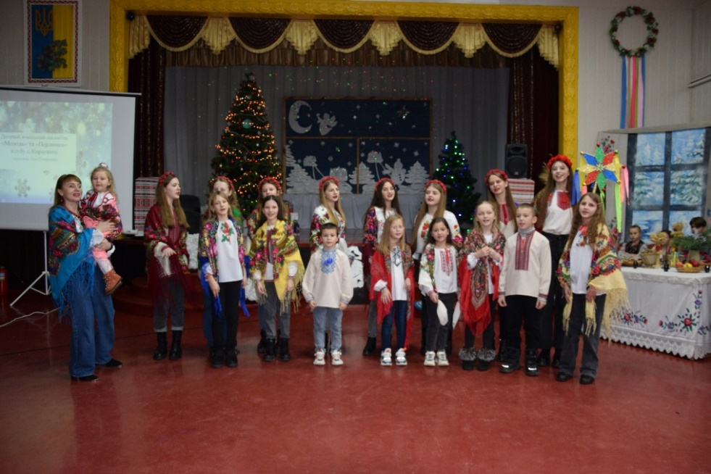
ІX-й різдвяний фестиваль колядок та щедрівок «Городок наш колядує»

Slide 46
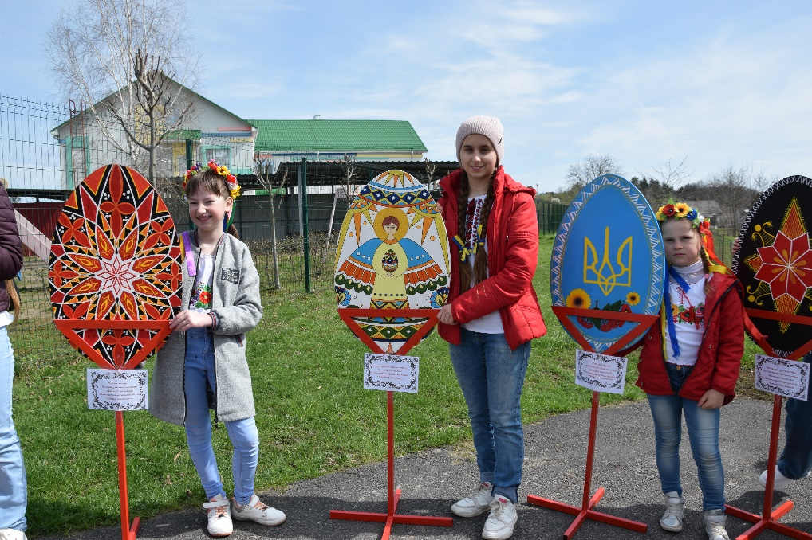
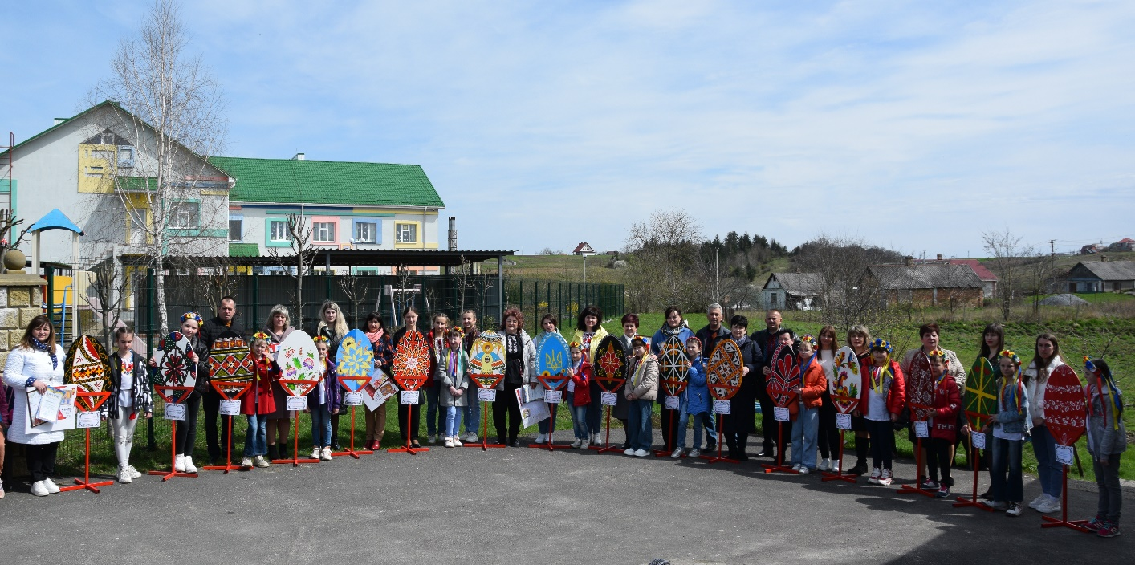
Виставка Великодніх писанок «Писанкове диво»

Slide 47
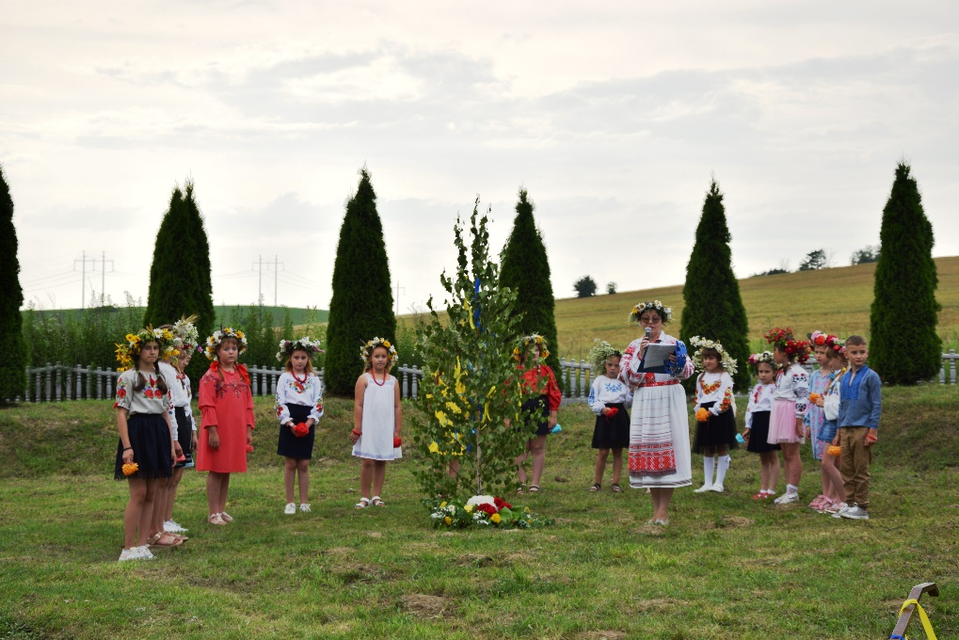
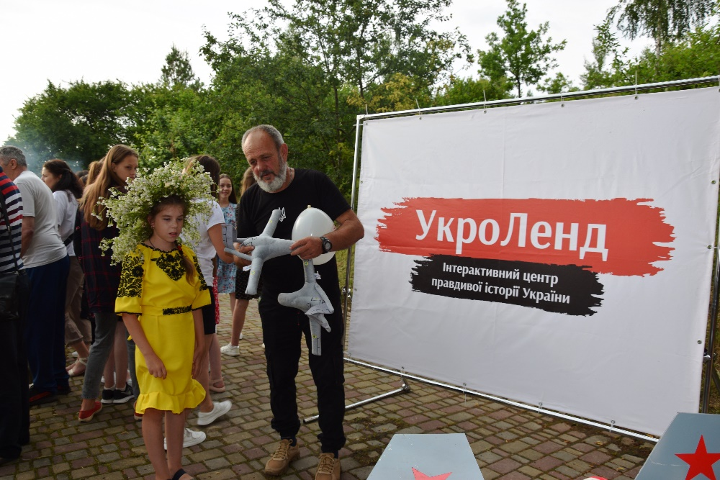
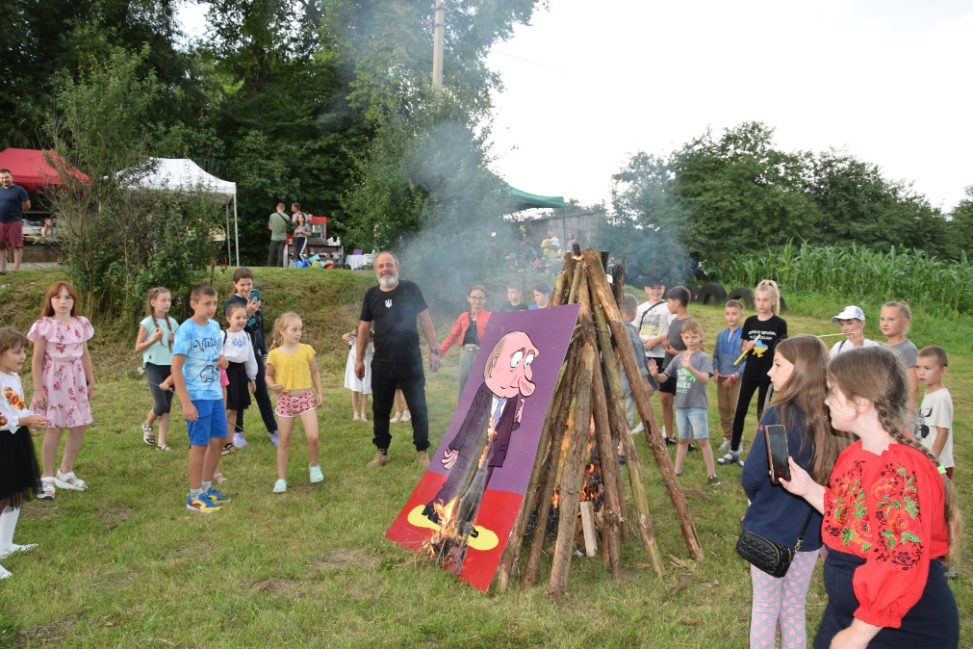
Фольклорно-обрядове дійство «Чарівна ніч – купальська ніч»

Slide 48
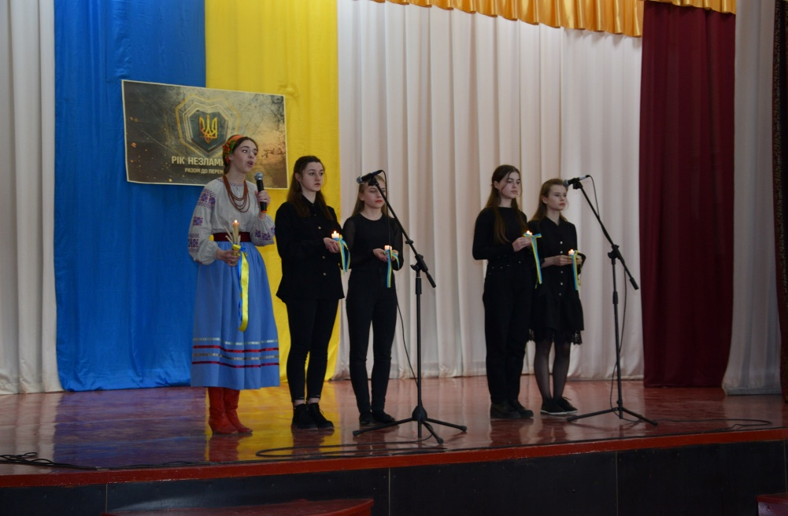
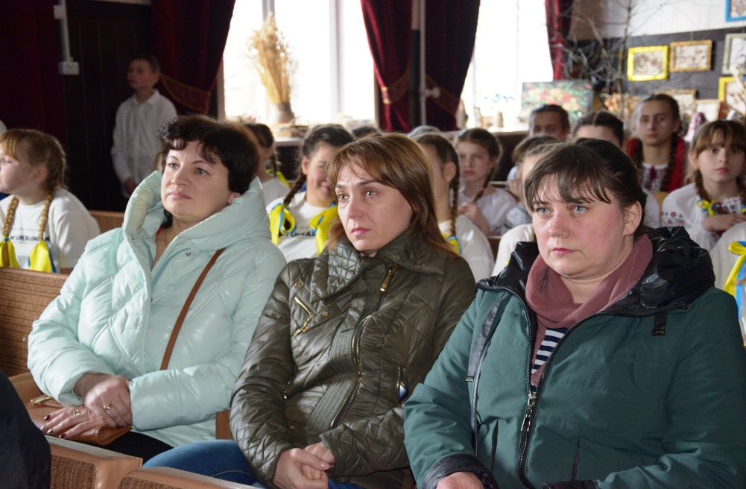
Рік Незламності. Нас не здолати і навіть не вбити

Slide 49
Культурно-мистецькі заходи на підтримку Збройних Сил України
с.Караєвичі
с.Городок
с.Обарів
с. Метків

Slide 50
У пам’ять про загиблих жителів територіальної громади відкрито «Алею пам’яті»

Slide 51
Міжнародний день волонтерів «Волонтери – люди доброї волі»

Slide 52
Спортивні здобутки
За 2023 рік комунальним закладом «Центр спорту та фізичного здоров’я» було проведено 20 спортивних заходів та взято участь у 22 заходах районного, обласного та Всеукраїнського рівня.
Проведено низку заходів волонтерського спрямування:
відкриття та закриття футбольного сезону 2023 року;
благодійний турнір з настільного тенісу ;
День фізичної культури та спорту;
пляжний футбол та пляжний волейбол;
Кошти у сумі 30000 грн. зібрані під час заходів були передані для потреб підрозділів Збройних Сил України.
У 2023 році 4 футбольні колективи від громади приймали участь у районному чемпіонаті з футболу у 3-х лігах: вища ліга, І та ІІ ліги району з футболу;
З початку 2023 року в ОЗ «Городоцький ліцей» запрацював гурток з футболу, а в Обарівському ліцеї – гуртки з легкої атлетики та регбі;
У Городку приймали учасників зональних змагань з настільного тенісу та футболу 2006 року народження та молодші. Обласний дитячий турнір «Відкритий кубок Городоцької ТГ» серед дітей 2011 року та молодші;
Спортивна команда тергромади двічі вигравала обласні змагання «Краща сільська спортивна громада Рівненщини» та двічі представляла Рівненську область на Всеукраїнських змаганнях «Краща сільська спортивна громада України»;
Проведено Спартакіаду серед навчальних закладів громади;
Футбольні клуби «Освіта» та «Городок» в чемпіонаті та кубку міста Рівного з міні-футболу.

Slide 53
День фізичної культури та спорту

Slide 54
В Обарівському ліцеї запрацював гурток з регбі

Slide 55
Городоцька територіальна громада, представляла Рівненську область на Всеукраїнських змаганнях спортивних іграх «Краща спортивна громада України»

Slide 56
Допомога надана для підрозділів Збройних Сил України, Національної гвардії України, Державної прикордонної служби України, територіальної оборони
З бюджету громади виділено 12,683 млн. грн.
За кошти працівників Городоцької сільської ради придбано 5-ть нічних прицілів
Придбано 9 автомобілів за кошти зібрані під час благодійних заходів в громаді, працівників сільської ради та її виконавчих органів, комунальних закладів громади, релігійних громад, закладів освіти, депутатського корпусу
Придбано 18 іменних дронів за кошти зібрані під час благодійних заходів у громаді, працівників сільської ради та її виконавчих органів, комунальних закладів громади, закладів освіти, депутатського корпусу
У будинках культури майстрині-волонтерки плетуть маскувальні сітки, шиють бинти, сідачки, підлокотники, інші вироби яких потребують військовослужбовці Збройних Сил України. Не зупиняється робота з приготування їжі військовослужбовцям, плетіння маскувальних сіток.
Упродовж 2023 року відбулася низка благодійних культурно-мистецьких та спортивних заходів, під час яких зібрано понад 200 тис. грн.

Slide 57
Нічні приціли для підрозділів Збройних Сил України

Slide 58
Автомобілі для підрозділів ЗСУ та територіальної оборони ЗСУ

Slide 59
Автомобілі для підрозділів ЗСУ та територіальної оборони ЗСУ

Slide 60
Автомобілі для підрозділів ЗСУ та територіальної оборони ЗСУ

Slide 61
Автомобілі для підрозділів ЗСУ та територіальної оборони ЗСУ

Slide 62
Автомобілі для підрозділів ЗСУ та територіальної оборони ЗСУ

Slide 63
Ударні іменні FPV-дрони для підрозділів ЗСУ від закладів освіти Городоцької територіальної громади

Slide 64
Ударні іменні FPV-дрони для підрозділів ЗСУ від Городоцької територіальної громади

Slide 65
Ударні FPV-дрони для 3-ї окремої танкової бригади Збройних сил України від Городоцької територіальної громади

Slide 66
Благодійний ярмарок із збору коштів на підтримку Збройних Сил України в с. Городок

Slide 67
Благодійний ярмарок із збору коштів на підтримку Збройних Сил України в с. Караєвичі

Slide 68
Благодійний ярмарок із збору коштів на підтримку Збройних Сил України в с. Обарів

Slide 69
Благодійний ярмарок із збору коштів на підтримку Збройних Сил України в с. Метків

Slide 70
Волонтерський рух в громаді

Slide 71
Волонтерський рух в громаді

Slide 72
ДЯКУЮ ЗА УВАГУ!

